Slide 1
ОБЩЕНАЦИОНАЛЬНАЯ АССОЦИАЦИЯ
ТЕРРИТОРИАЛЬНОГО
ОБЩЕСТВЕННОГО САМОУПРАВЛЕНИЯ
ПРОЕКТ «ЧИСТЫЙ ДВОР»
Руководитель проекта
Соболевская Марина Геннадьевна,
исполнительный директор Ассоциации ТОС Брянской области
Брянская область | 2022 год

Slide 2
Стратегия развития ТОС в РФ до 2030 года
13 мая 2021 года Общим собранием ОАТОС принята Стратегия развития ТОС в Российской Федерации до 2030 года. Документ подготовлен активистами ТОС, органами местного самоуправления, федеральными и региональными органами власти, ведущими учеными и экспертами в области МСУ.
15 декабря 2021 года на Расширенном заседании Правления ОАТОС было принято решение о разработке Федеральных проектов в рамках реализации Стратегии развития ТОС – 2030, что позволит придать тосовскому движению дополнительную важность и динамику.

Slide 3
Цель проекта
Создание эффективной системы по благоустройству и контролю за санитарным состоянием территорий ТОСов и экологически благоприятной среды в городах и сёлах.
Задачи проекта
Мониторинг санитарно-экологической обстановки на территориях ТОСов и осуществление общественного контроля.
Задачи проекта
Вовлечение населения всех возрастных категорий к участию в мероприятиях, направленных на улучшение условий проживания и сохранение окружающей среды.
Задачи проекта
Организация и проведение мероприятий, направленных на совершенствование уровня благоустройства, улучшение санитарного состояния и озеленения территорий.

Slide 4
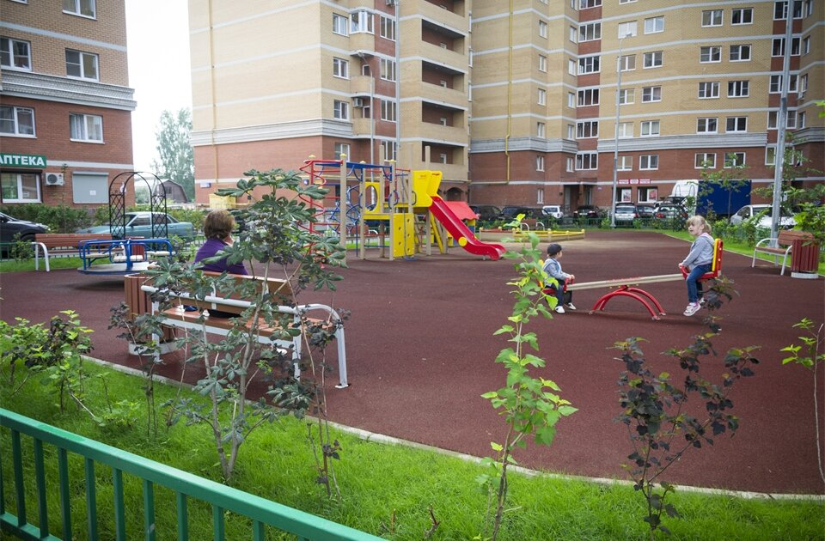
Актуальность Федерального проекта
Экологическое и санитарное самосознание населения сформировано недостаточно, в основном преобладают потребительские отношения к окружающей среде.
Совместные действия членов ТОС и неравнодушных граждан по благоустройству и поддержанию чистоты и порядка на территории своих ТОСов и общественных территорий позволит изменить не только сознание самих жителей, но и будет способствовать воспитанию у подрастающего поколения потребности жить на чистой и благоустроенной территории, а также сможет повысить культуру общежития.
Общественный труд способствует бережному отношению к территории своего проживания, развитию инициативы и активности у граждан при решении задач ТОС.

Slide 5
Информация о проекте
Проект создан для осуществления деятельности ТОС РФ и направлен на:
формирование гражданских инициатив и активности в вопросах благоустройства территорий проживания;
развитие дружеских взаимоотношений между жителями;
воспитание чувства ответственности за сохранение и улучшение состояния окружающей среды.
Проект включает в себя перечень мероприятий ТОС, соответствующих сезонным потребностям.
Проект раскрывает различные способы взаимодействия граждан в вопросах благоустройства территорий.
Реализация проекта не ограничена по срокам.

Slide 6
План реализации проекта
01
02
03
Январь-февраль
Создание проектной группы.
Разработка проекта «Чистый двор»
Март
Апрель
Информация о проекте. Приглашение к участию в реализации проекта региональных ассоциаций ТОС, членов ОАТОС, активистов ТОС
Презентация проекта «Чистый двор»
04
05
06
Май-ноябрь
Ноябрь-декабрь
Подведение итогов, обмен опытом между регионами по вопросам реализации проекта
Декабрь
Отчет о реализации проекта
Реализация проекта «Чистый двор» в регионах. Взаимодействие по вопросам реализации проекта с региональными ассоциациями ТОС

Slide 7
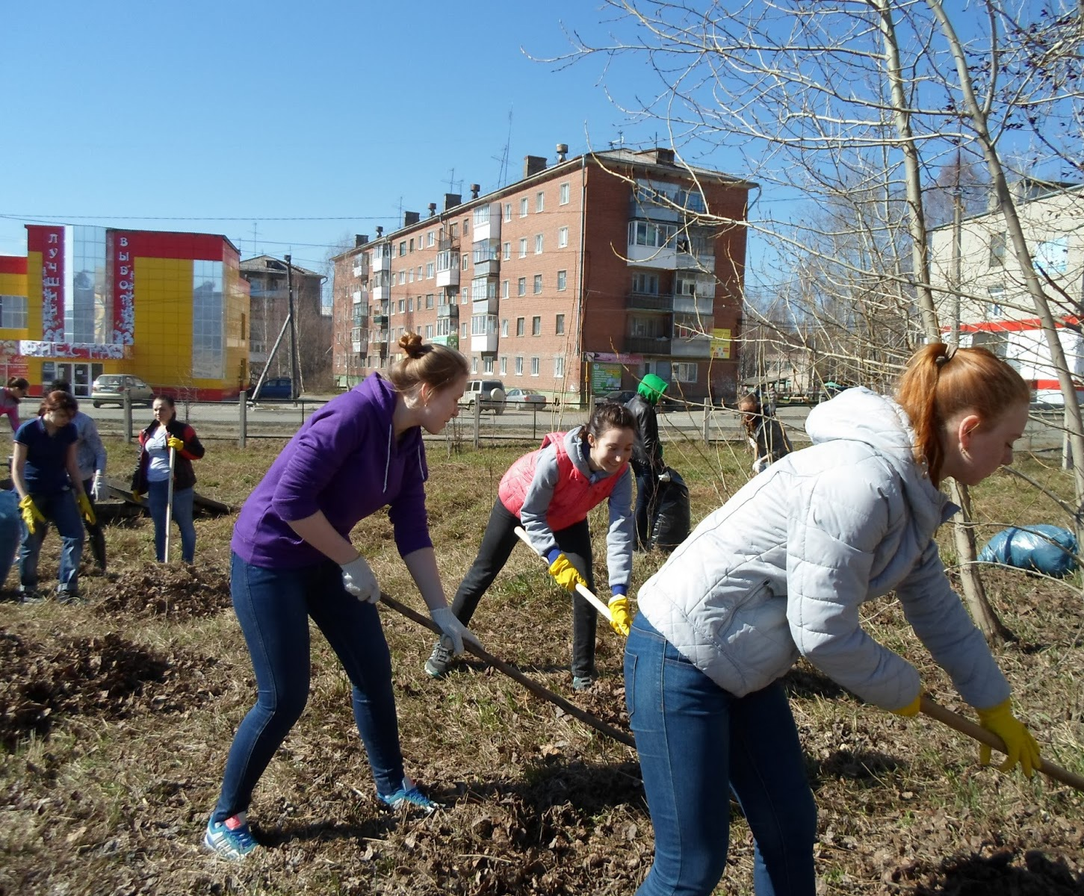
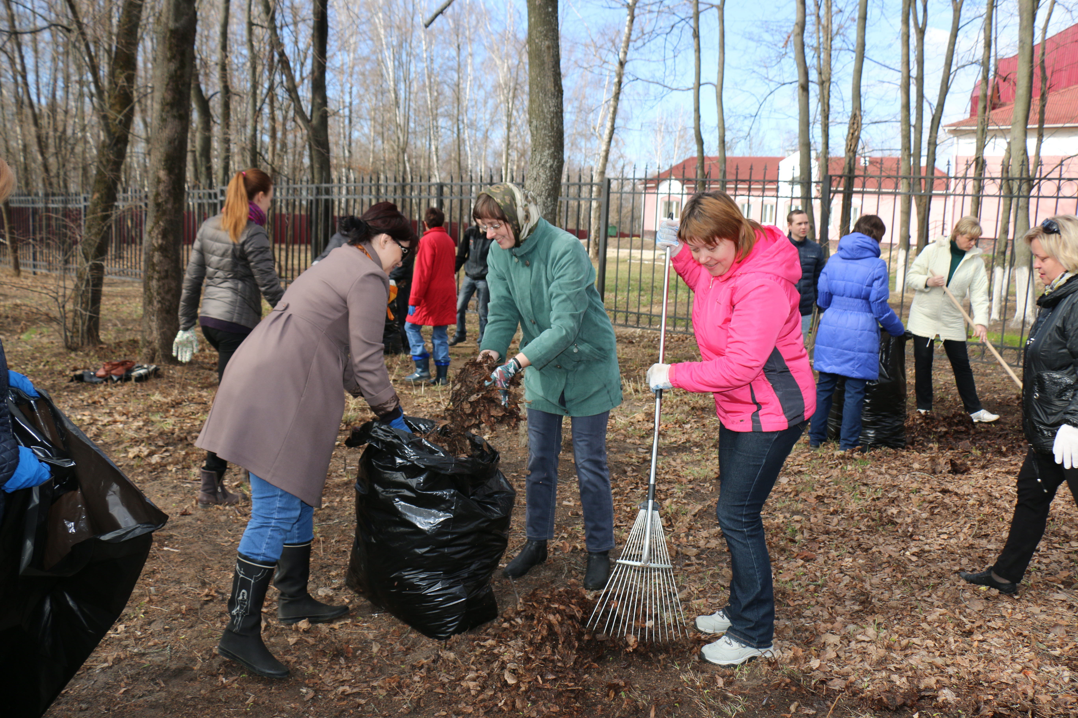
Мероприятия, проводимые в рамках реализации проекта
Участие жителей во всероссийских, областных, районных и сельских субботниках по наведению порядка и поддержанию чистоты на территориях проживания граждан.

Slide 8
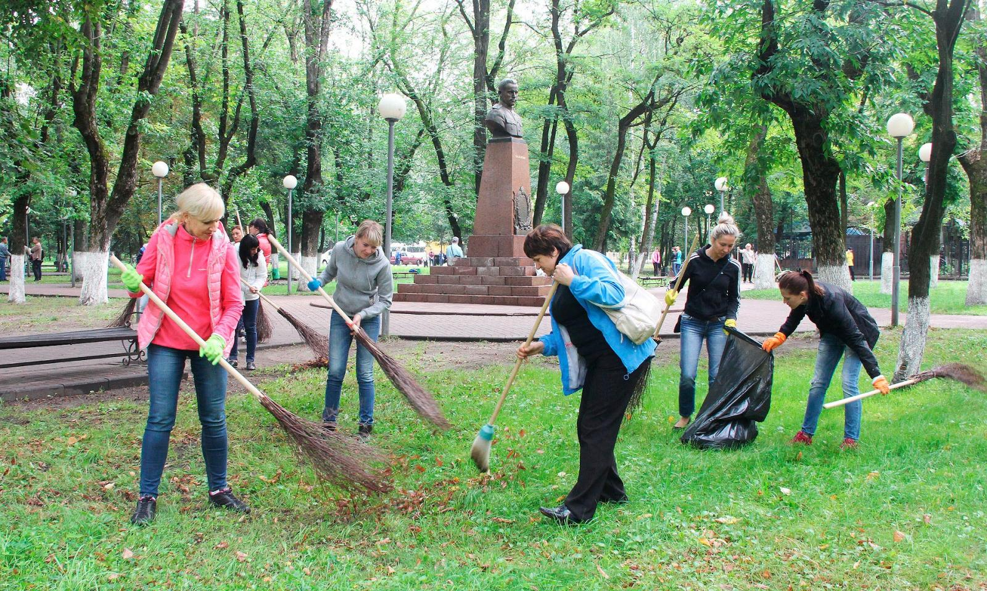
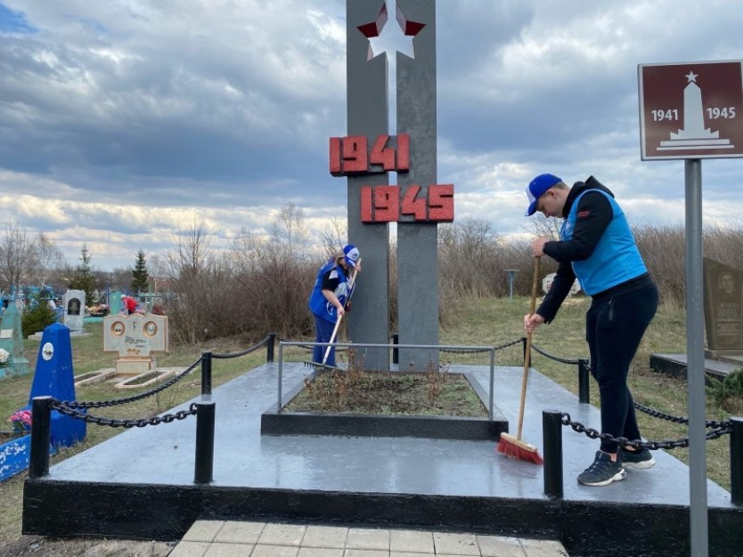
Участие жителей в благоустройстве общественных пространств: парков, скверов, родников, мест воинских захоронений, погостов и др.

Slide 9
Участие органов ТОС во всероссийских, региональных и муниципальных программах и конкурсах с проектами по благоустройству территорий. При реализации проектов предусмотрены мероприятия по поддержание чистоты и порядка на благоустроенных объектах.

Slide 10
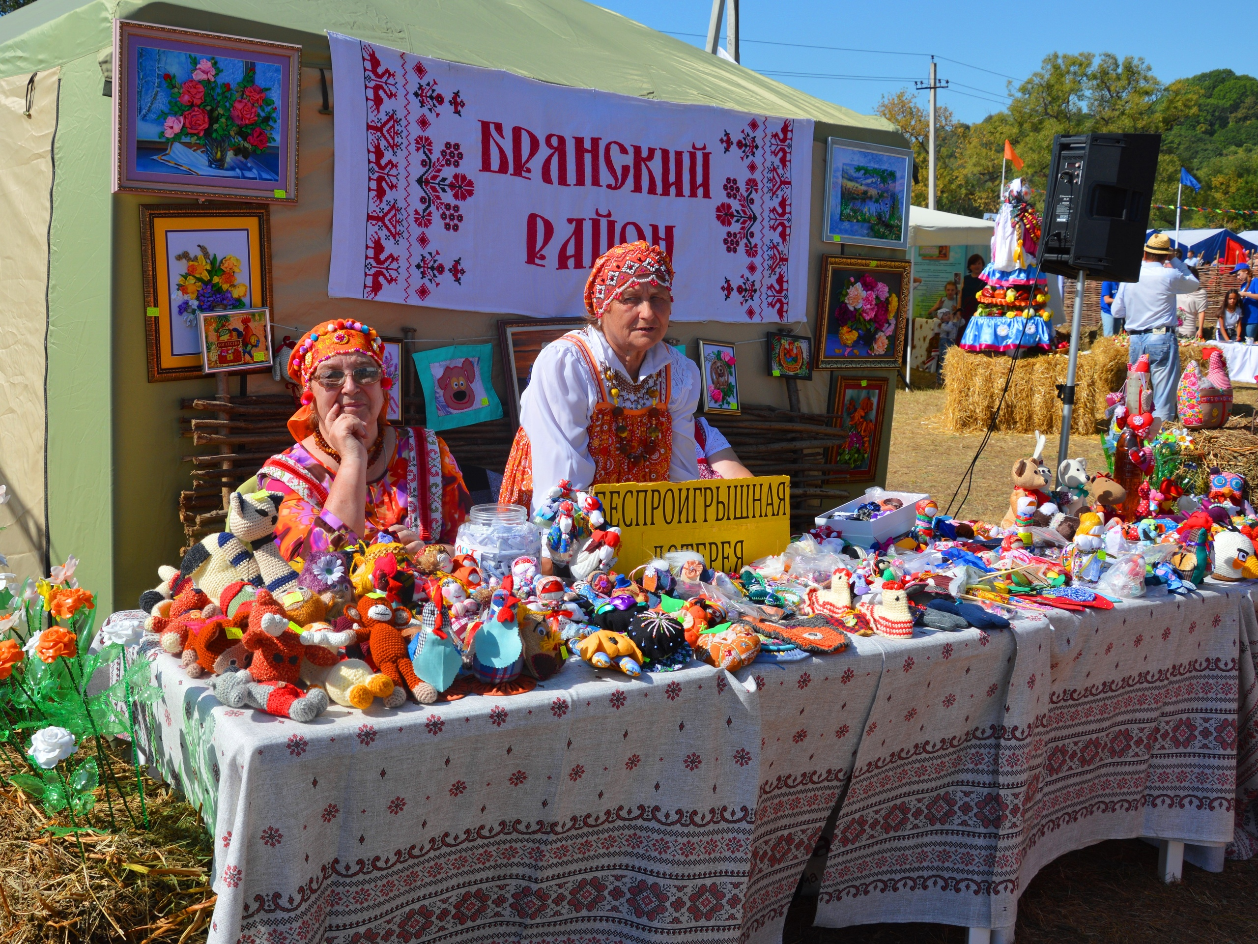
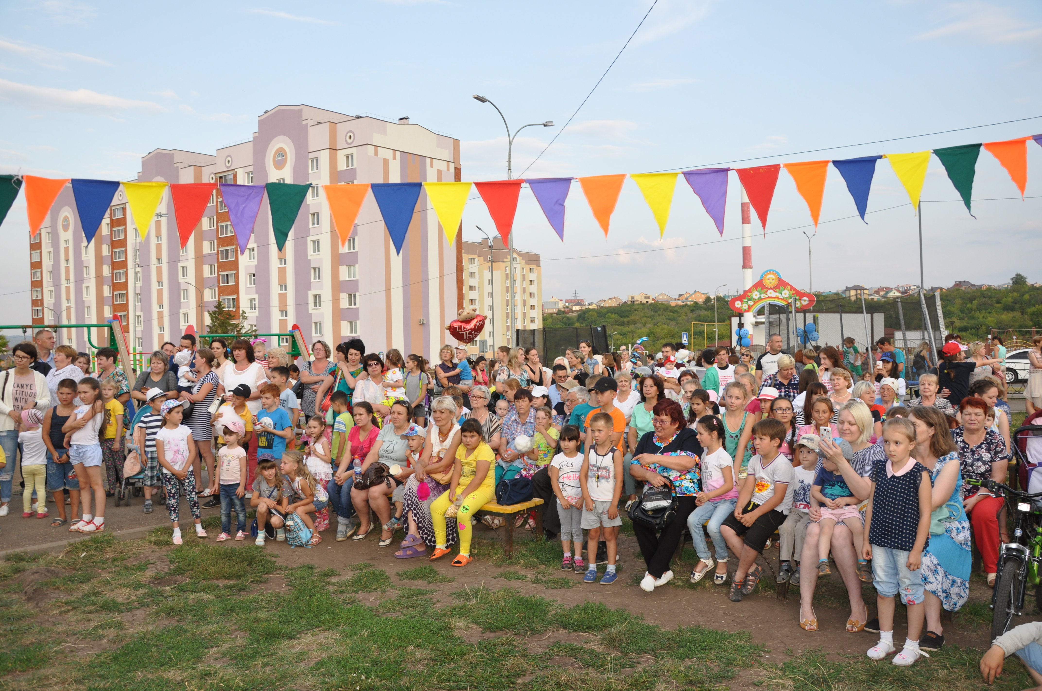
Подготовка территорий для проведения праздничных и календарных мероприятий, встреч, собраний, акций: установка скамеек , столиков, сценических пространств, малых архитектурных форм и другой праздничной атрибутики.

Slide 11
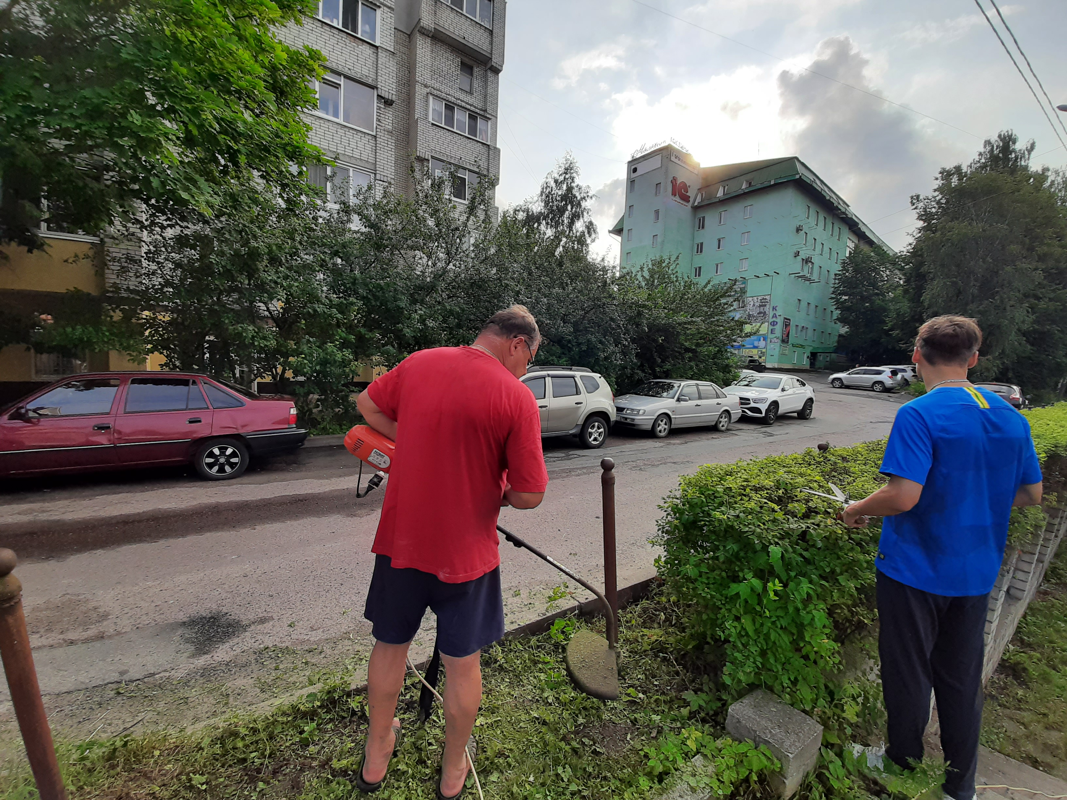
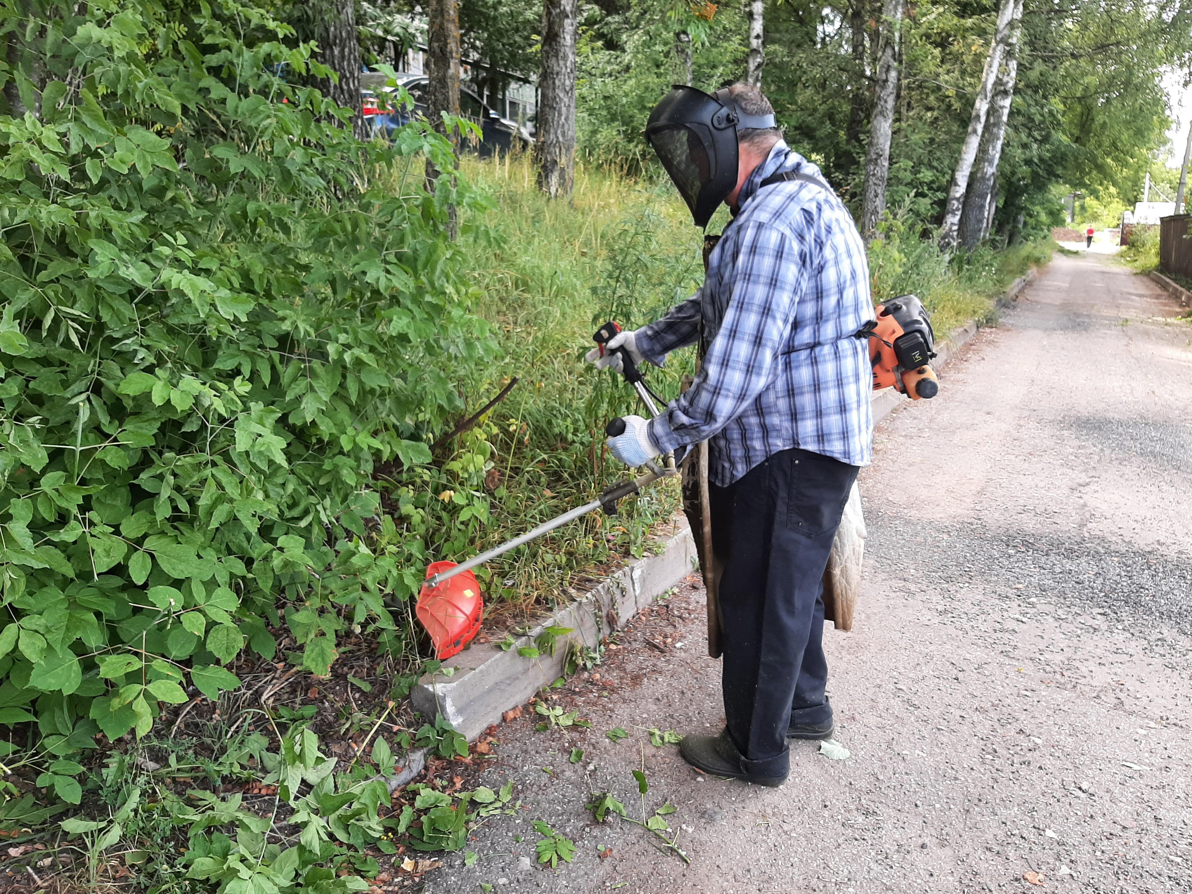
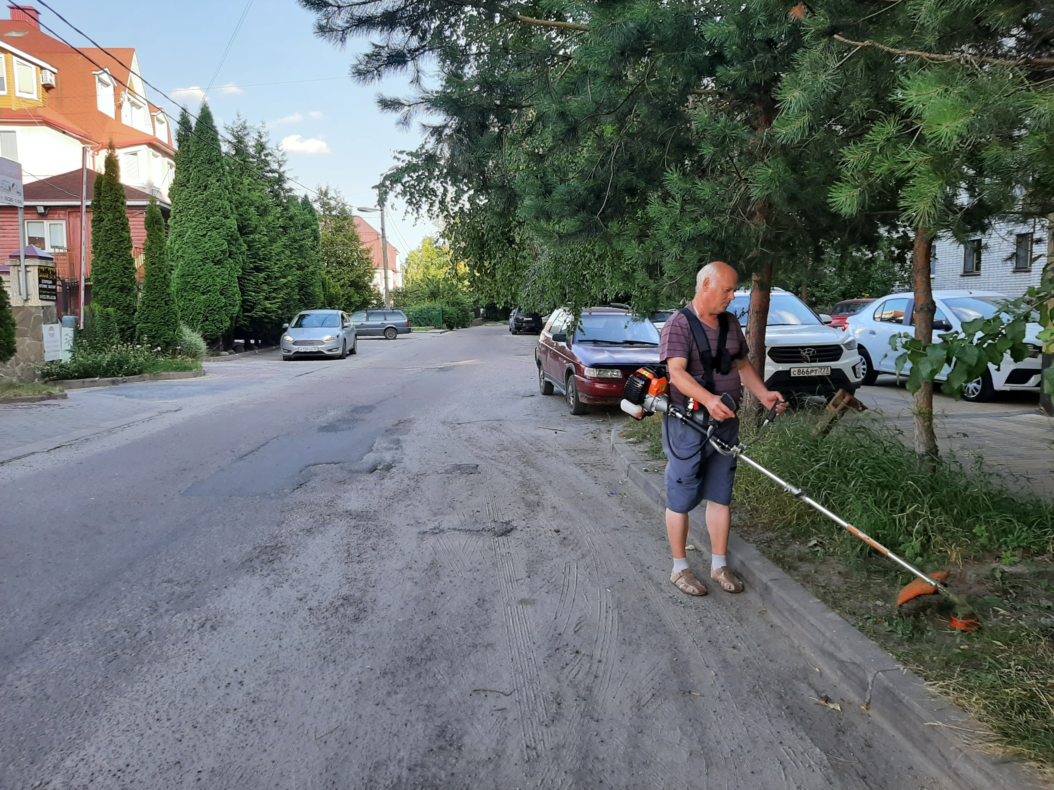
Посезонное проведение работ по благоустройству дворов: покос травы в летний период

Slide 12
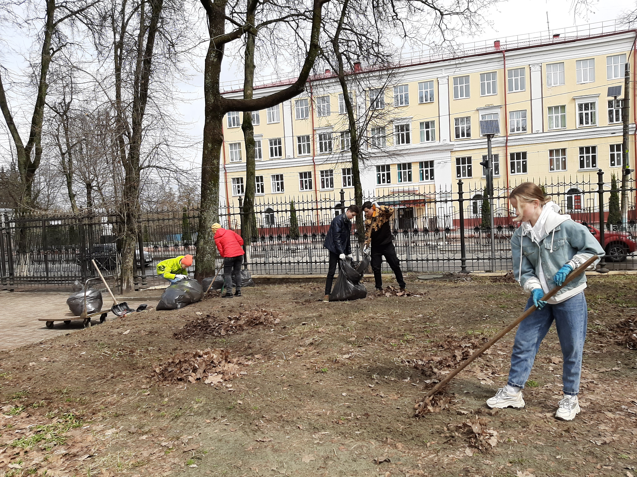
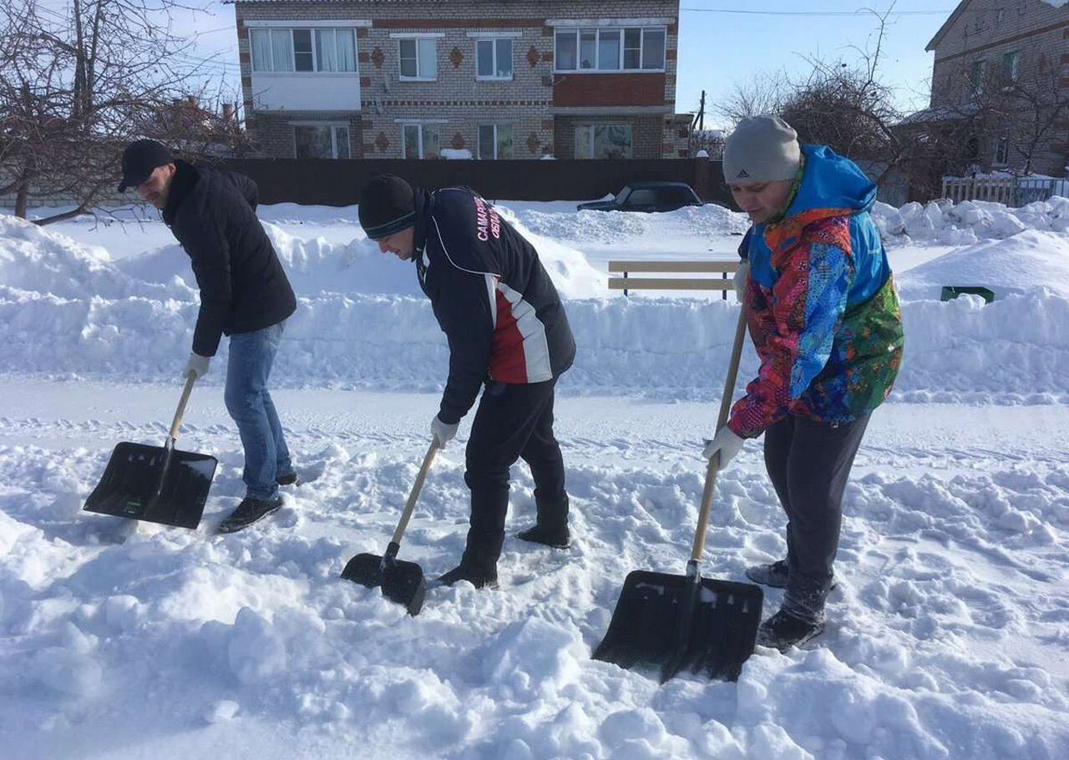
Уборка листвы и расчистка снега в осенне-зимний периоды.

Slide 13
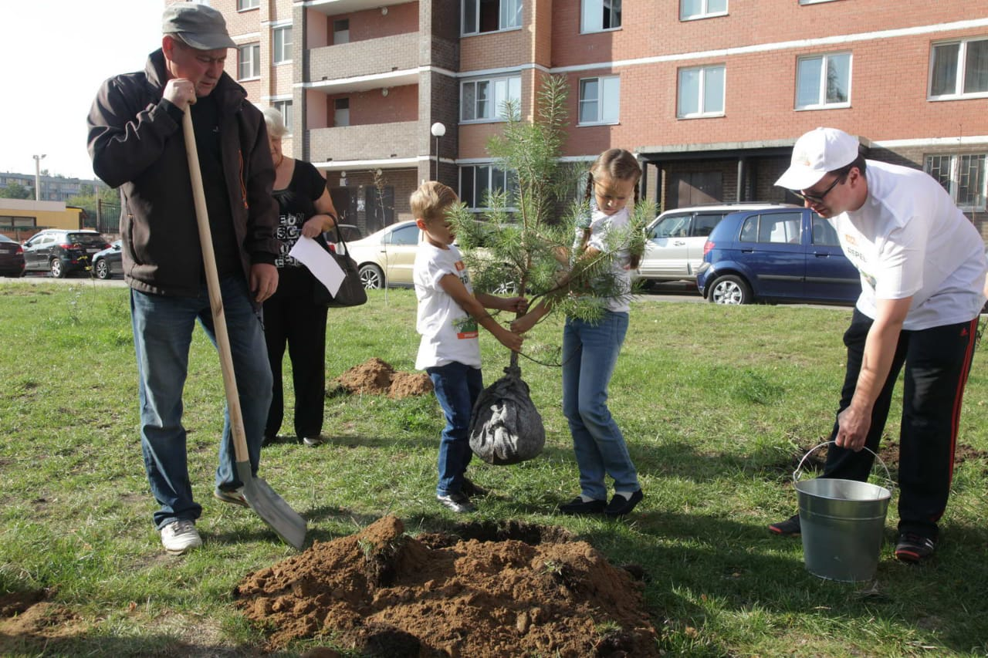
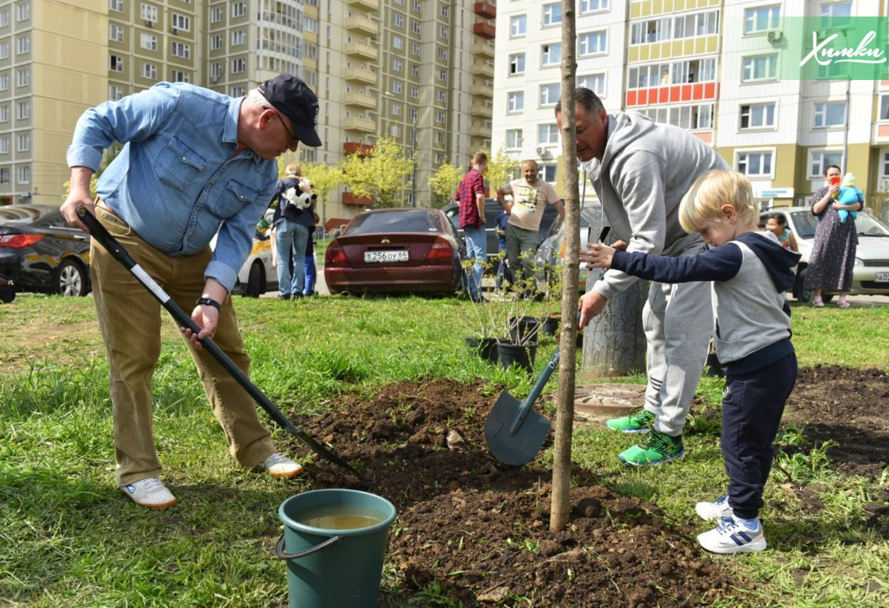
Высадка деревьев и кустарников в осенне-весенний периоды.

Slide 14
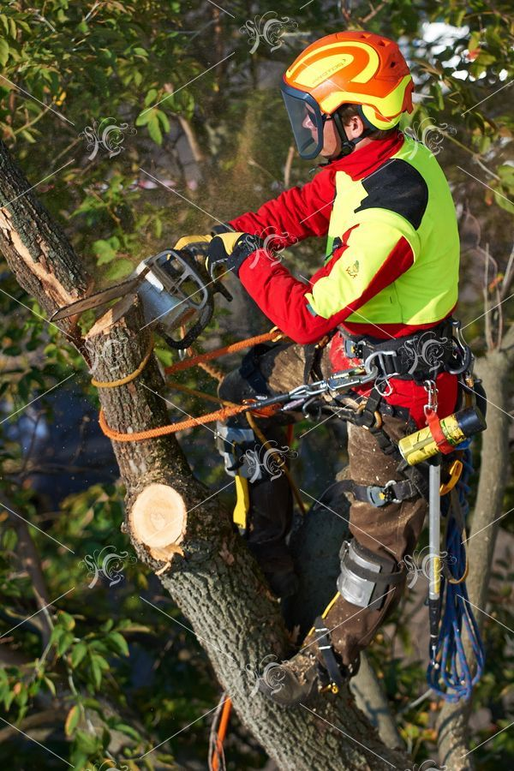
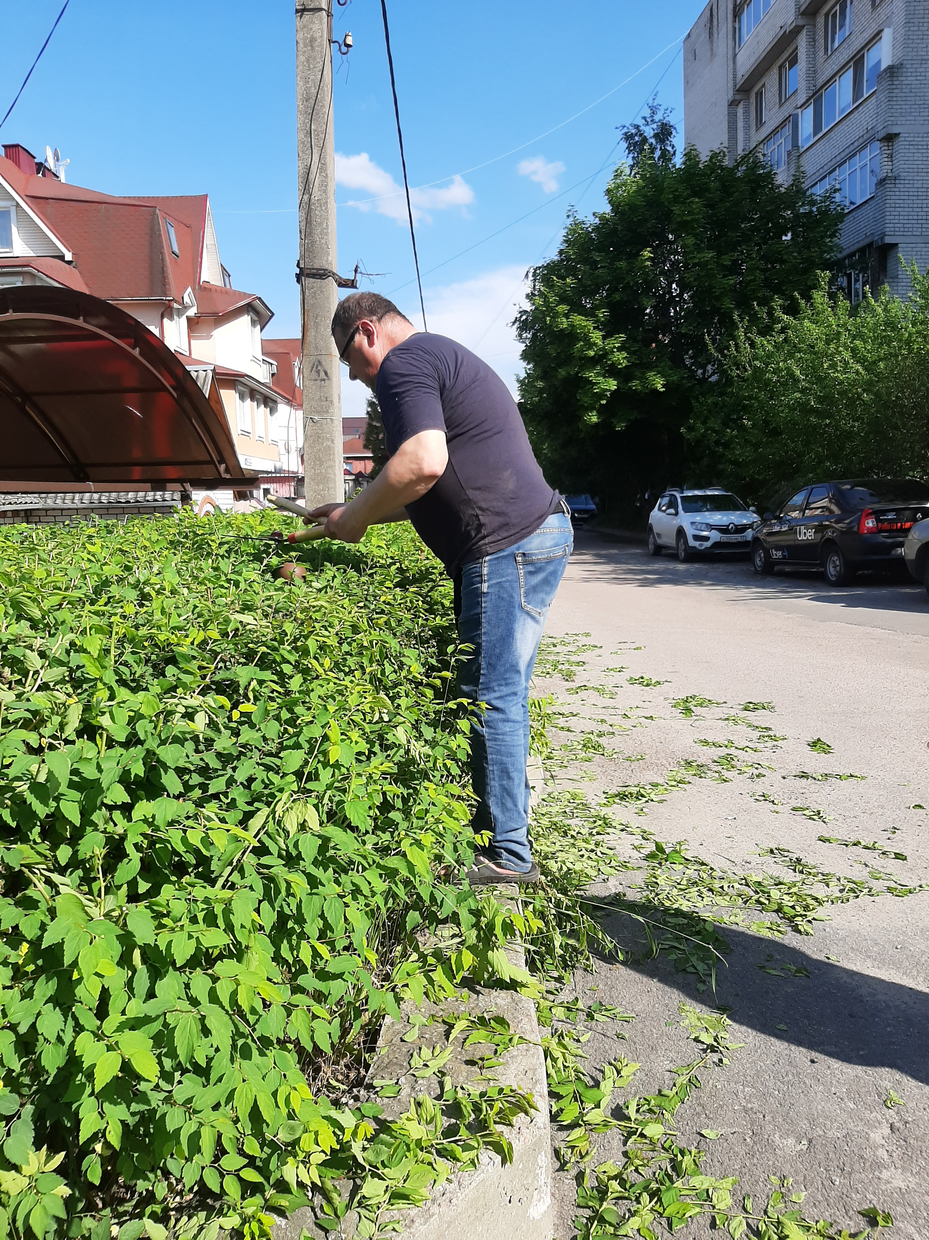
Проведение работ по кронированию деревьев и обрезке кустарников

Slide 15
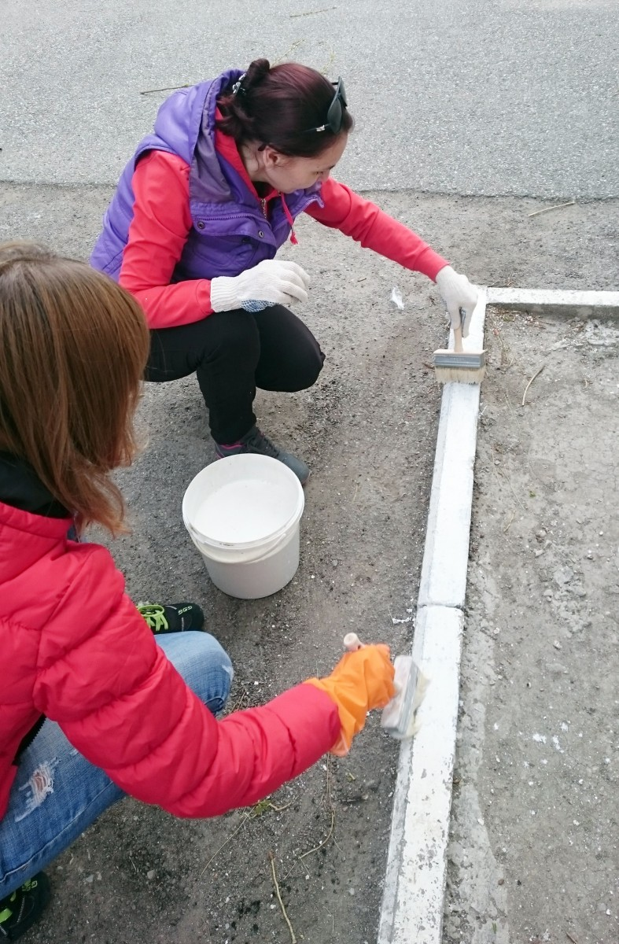
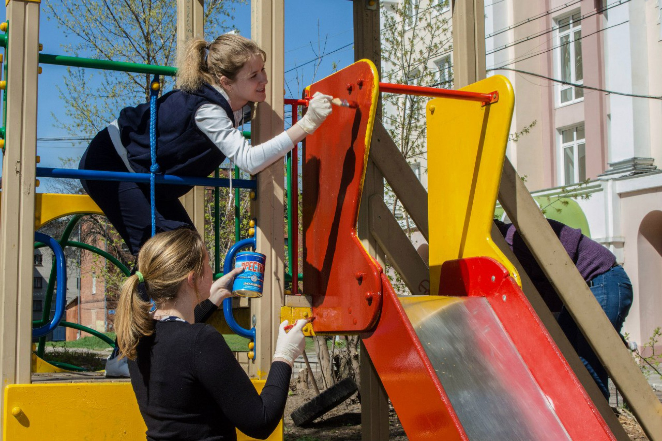
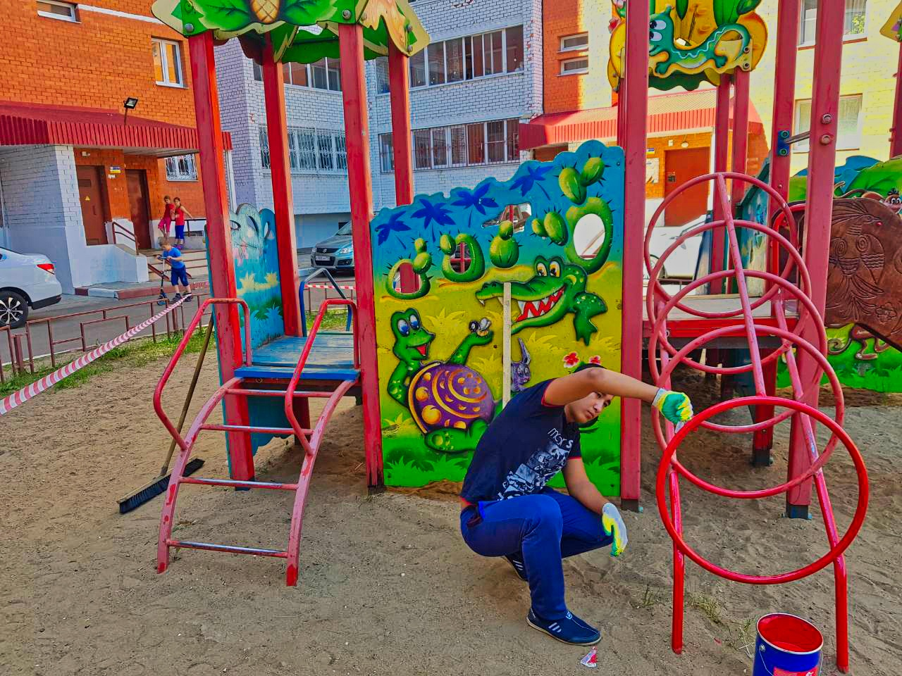
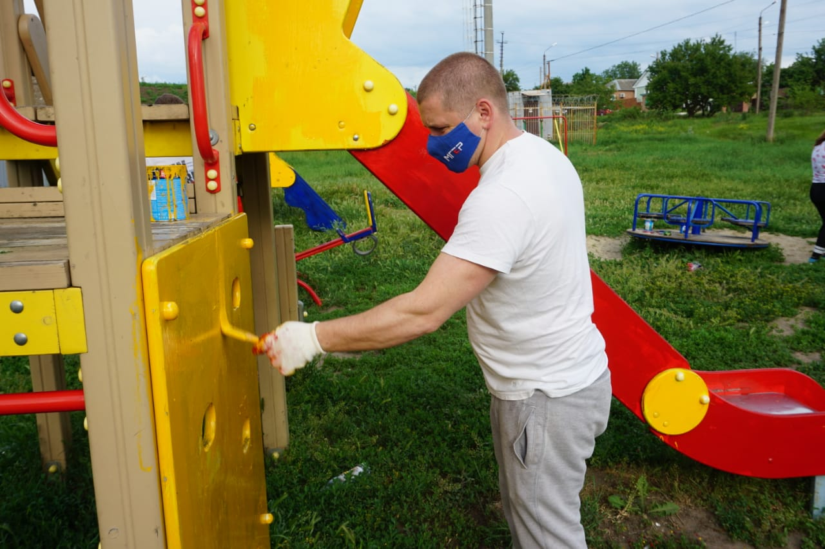
Побелка бордюров, покраска и текущий ремонт детских и спортивных объектов

Slide 16
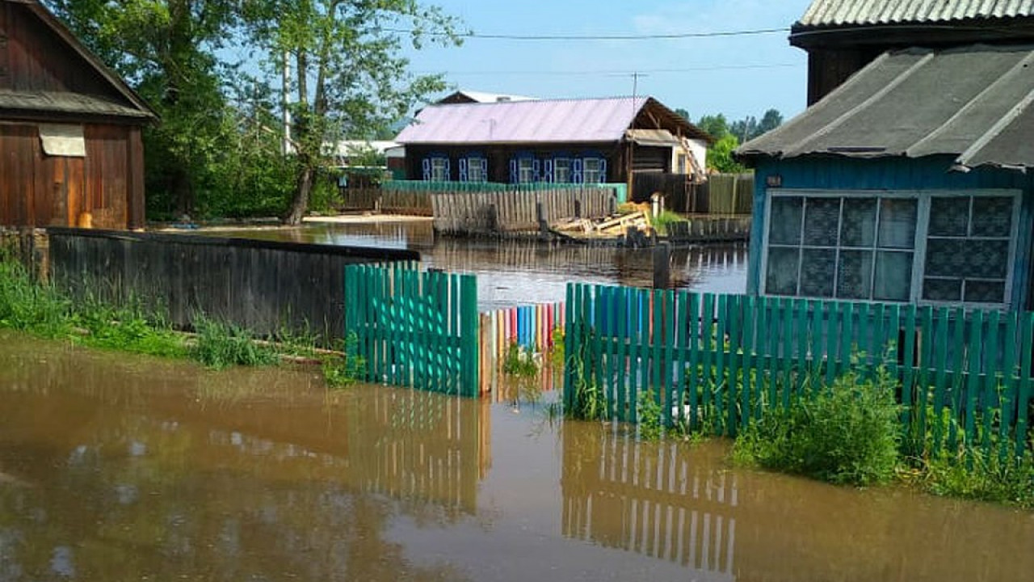
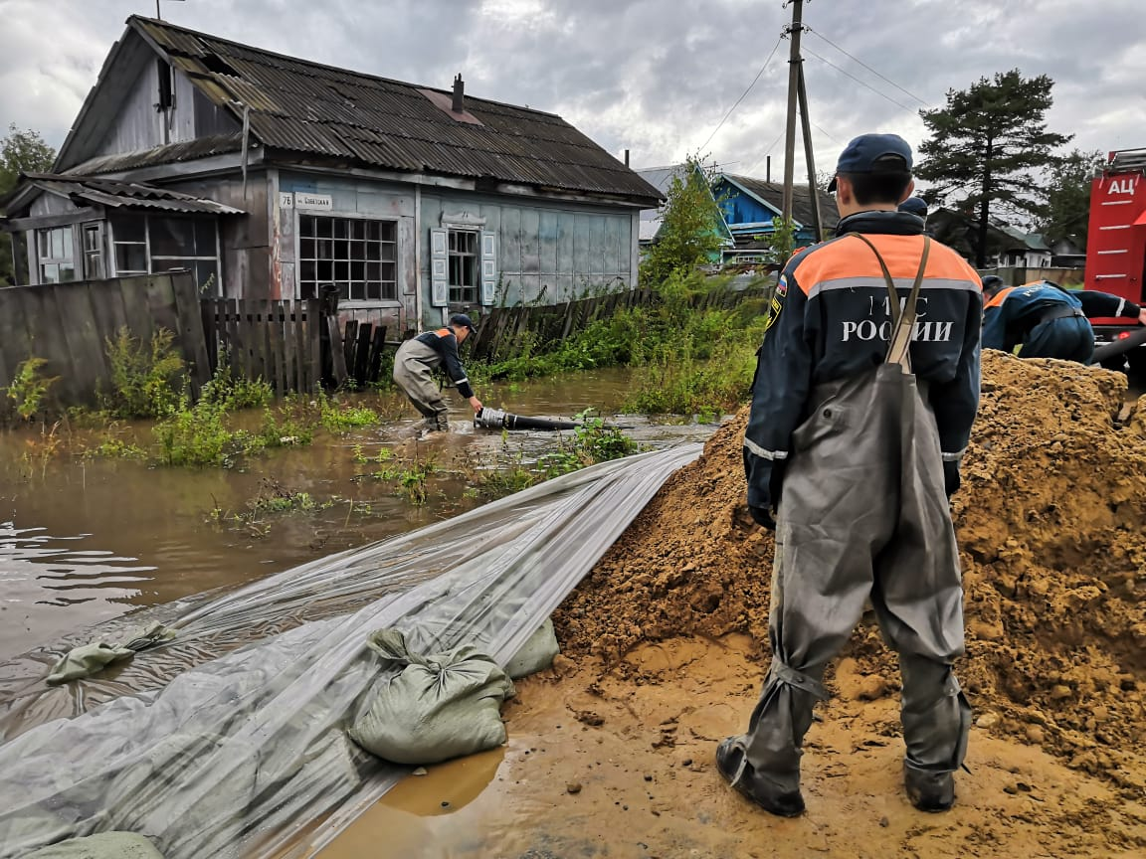
Проведение мероприятий по ликвидации последствий паводка на затапливаемых территориях в весенний период.

Slide 17
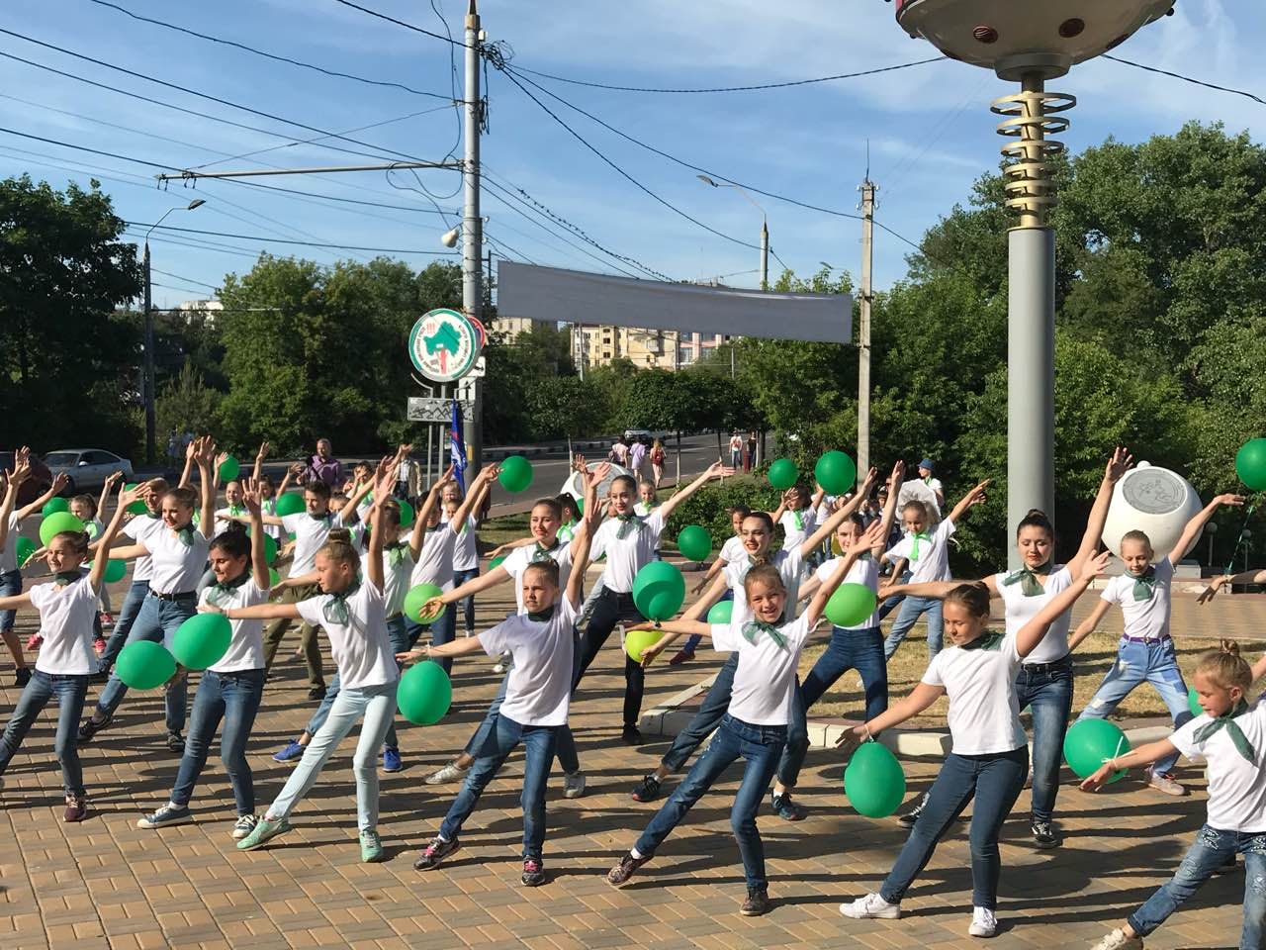
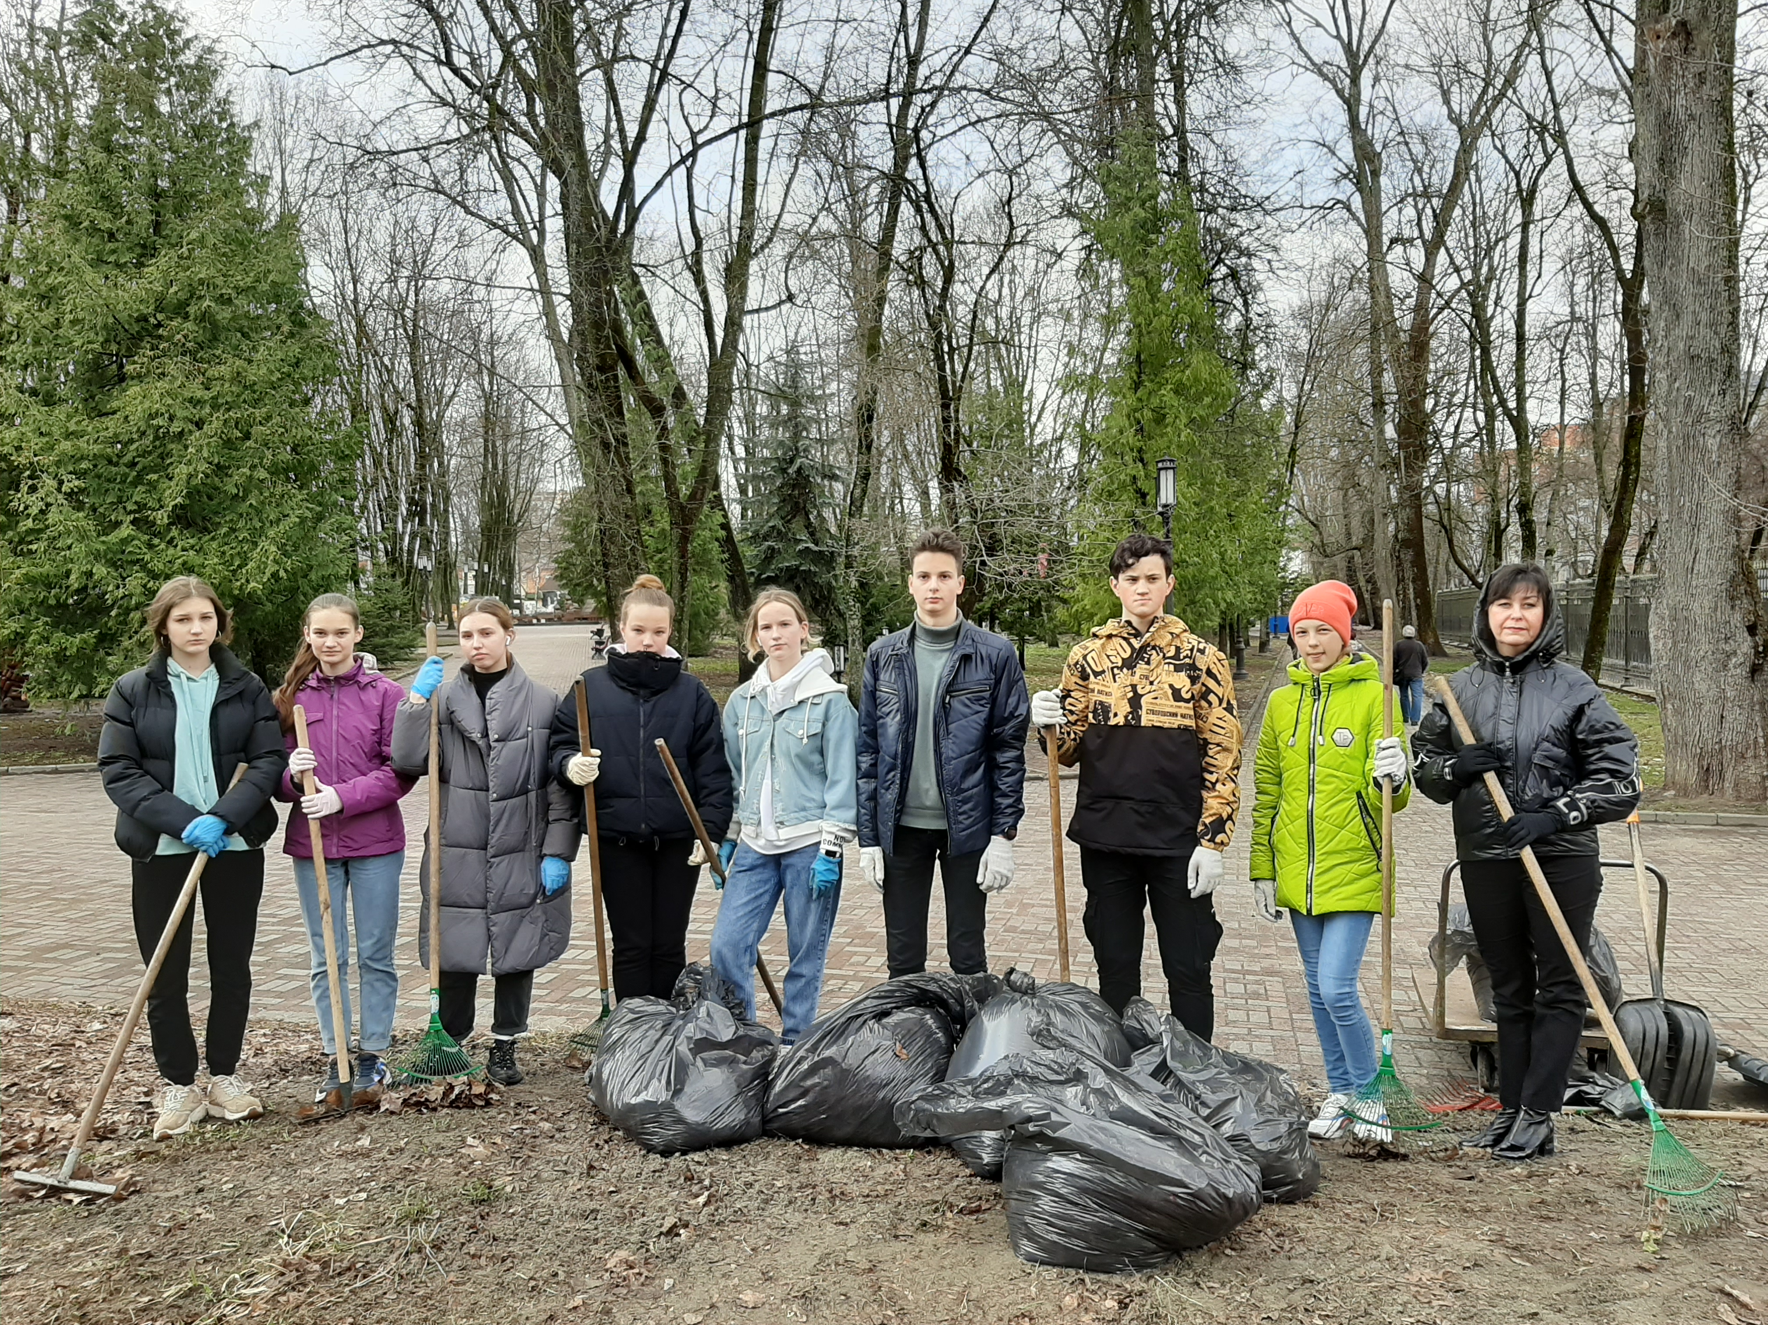
В рамках проекта необходимо проведение мероприятий по привлечению детей и молодёжи к общественному труду и воспитанию ответственного отношения к территории своего проживания: - участие в субботниках; - участие в благоустроительных, экологических мероприятиях и акциях

Slide 18
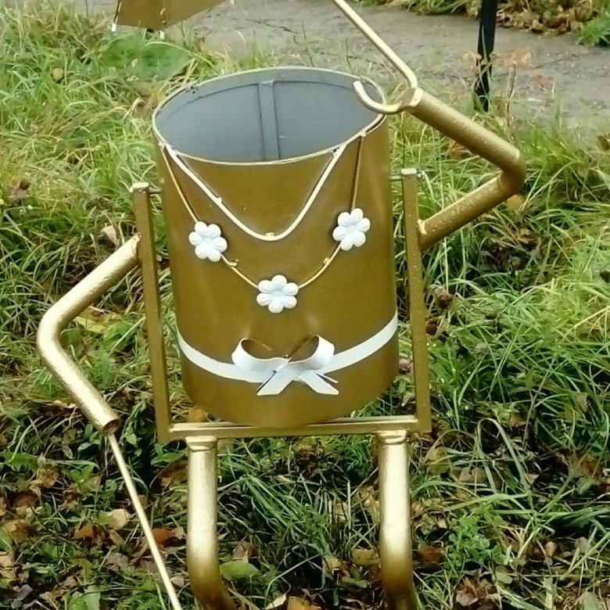
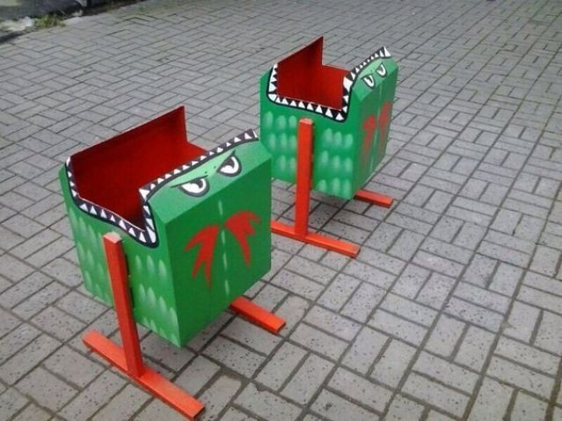
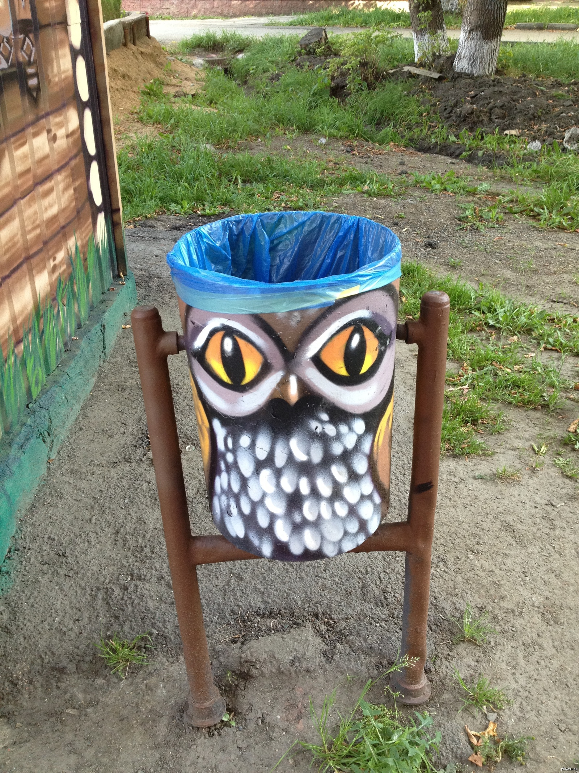
С целью привлечения внимания населения к проблеме чистоты рекомендуется проведение конкурсов по изготовлению и установке мусорных урн, в том числе, с использованием отслуживших материалов.

Slide 19
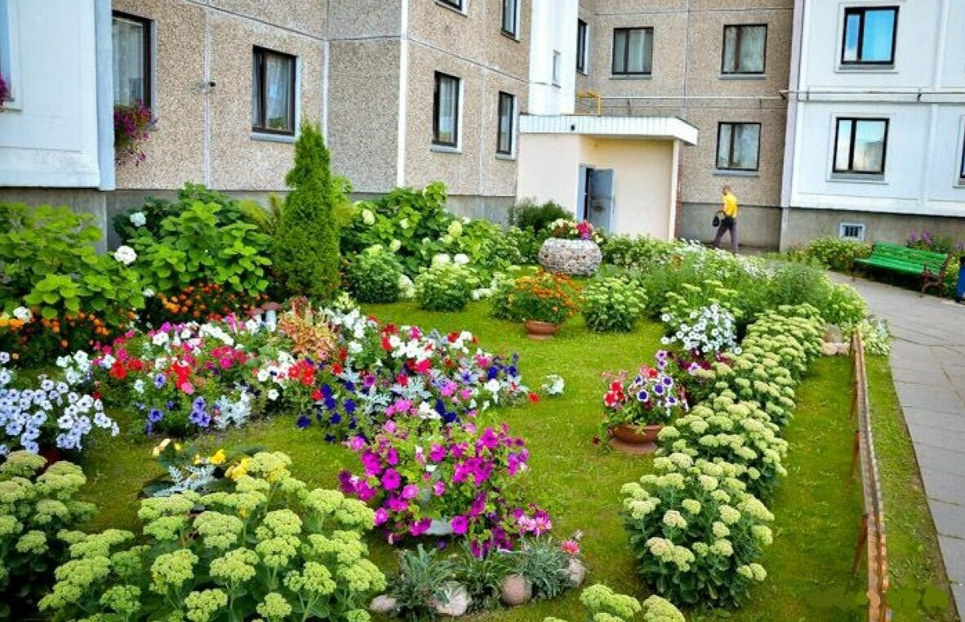
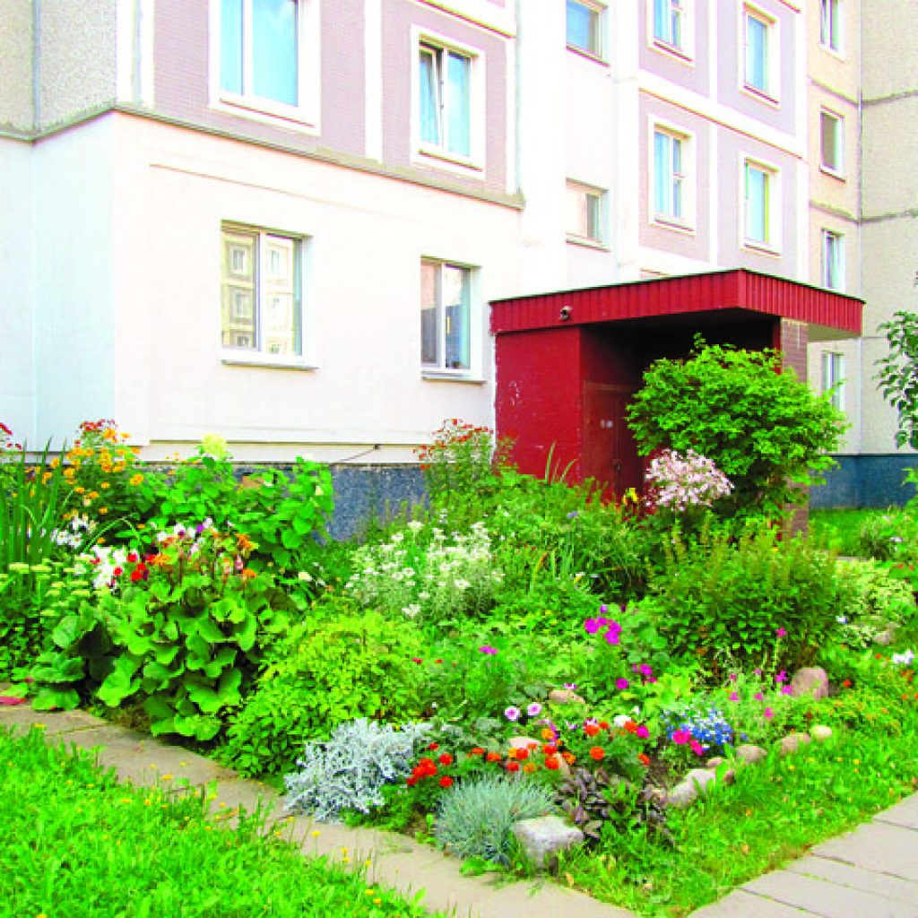
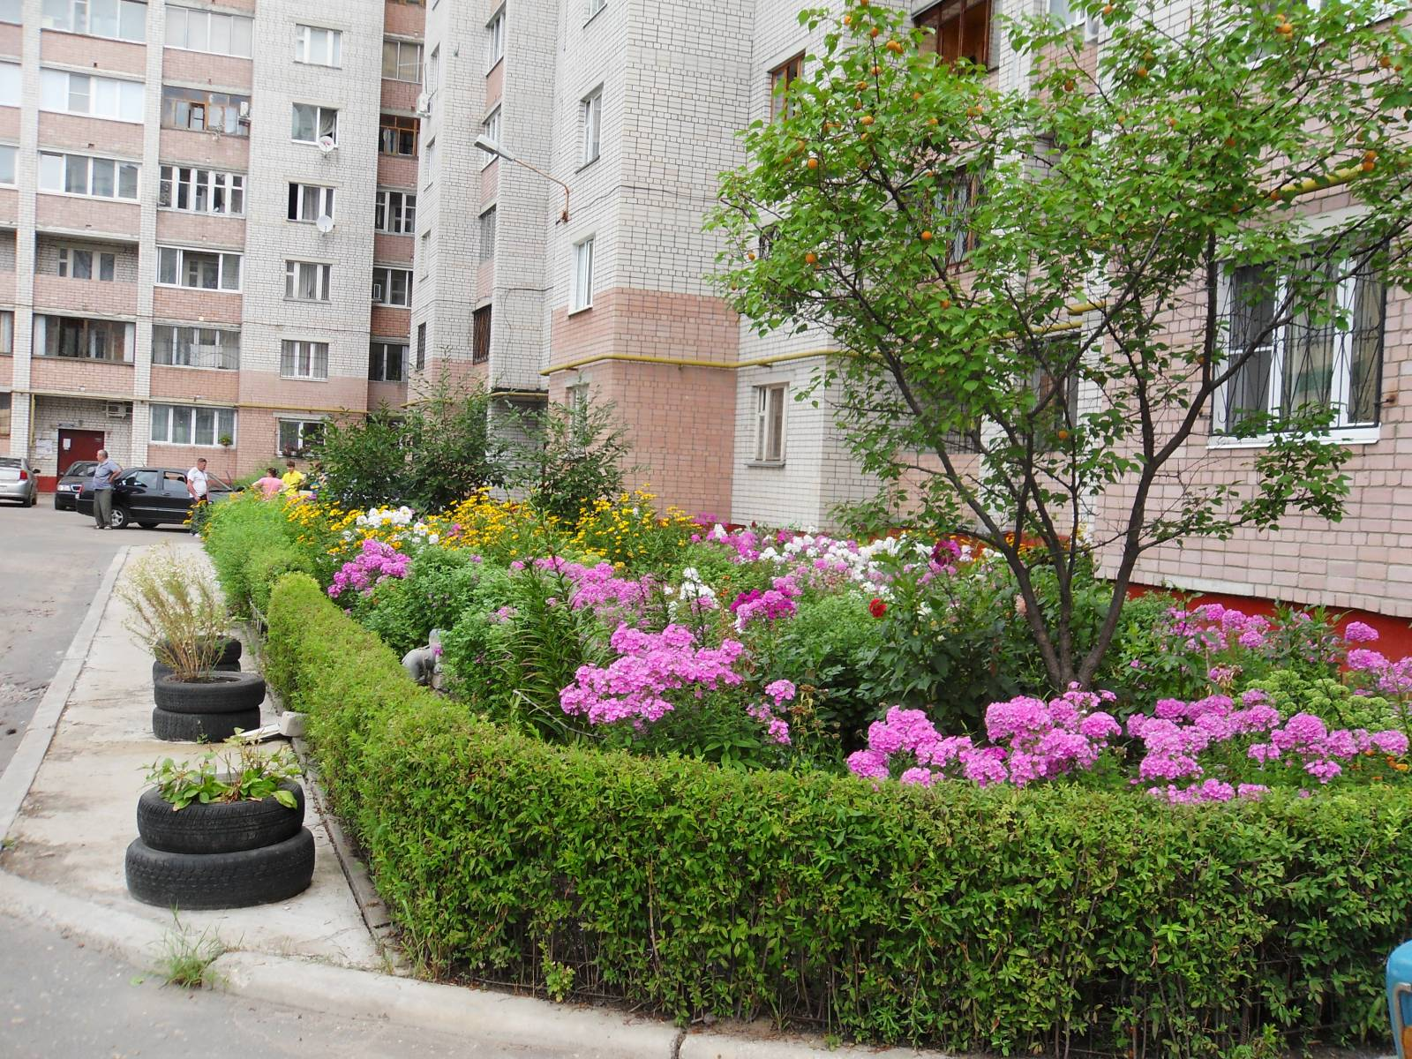
Проведение конкурса на лучшее озеленение придомовых территорий.

Slide 20
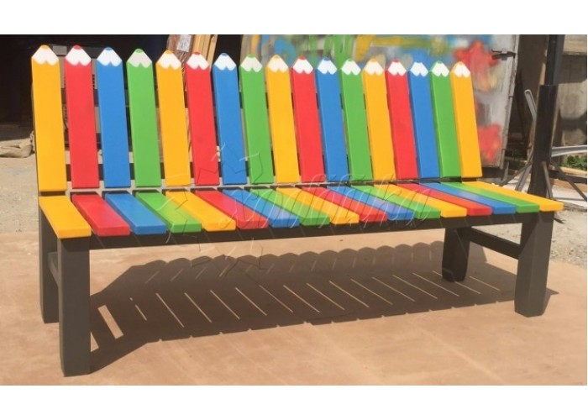
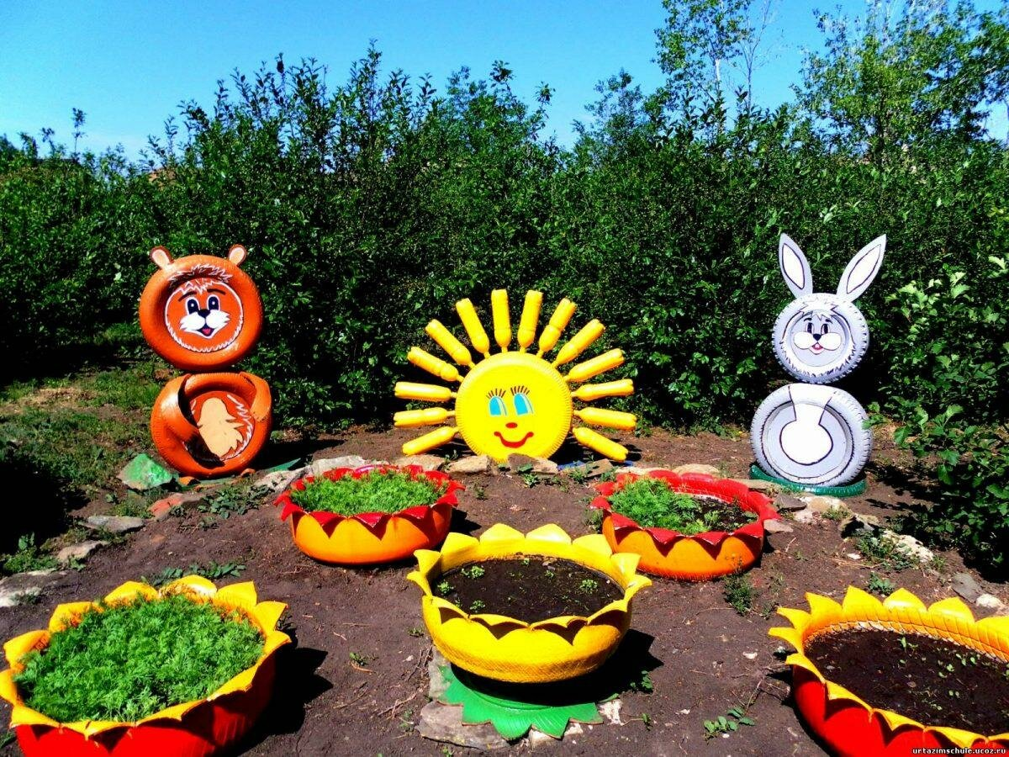
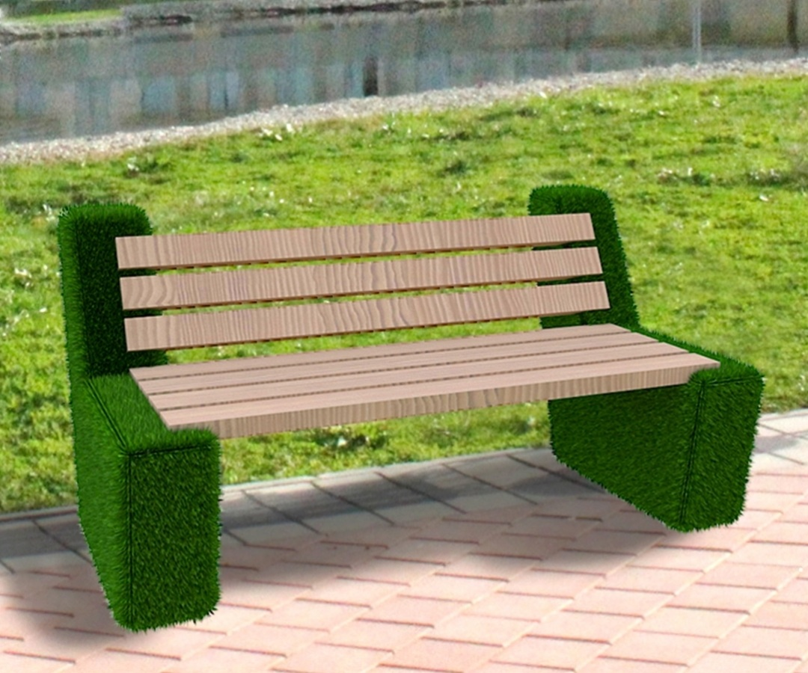
Конкурс на лучшее оформление двора.

Slide 21
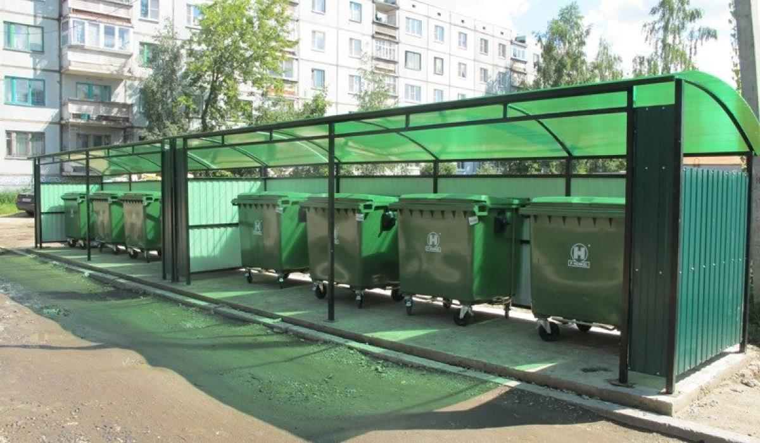
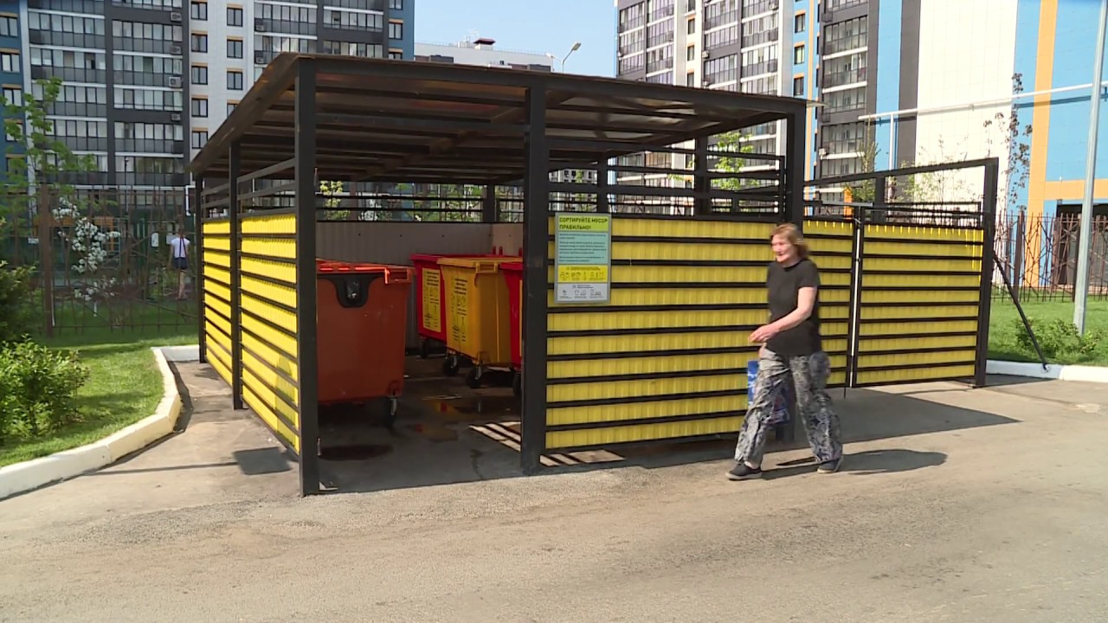
Осуществление общественного контроля за состоянием контейнерных площадок.

Slide 22
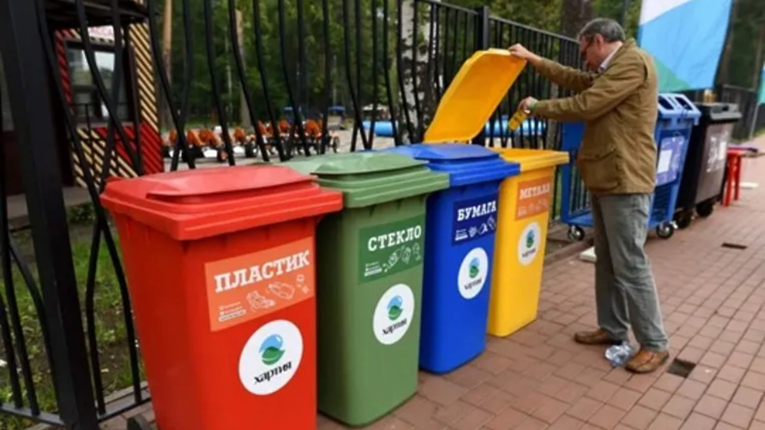
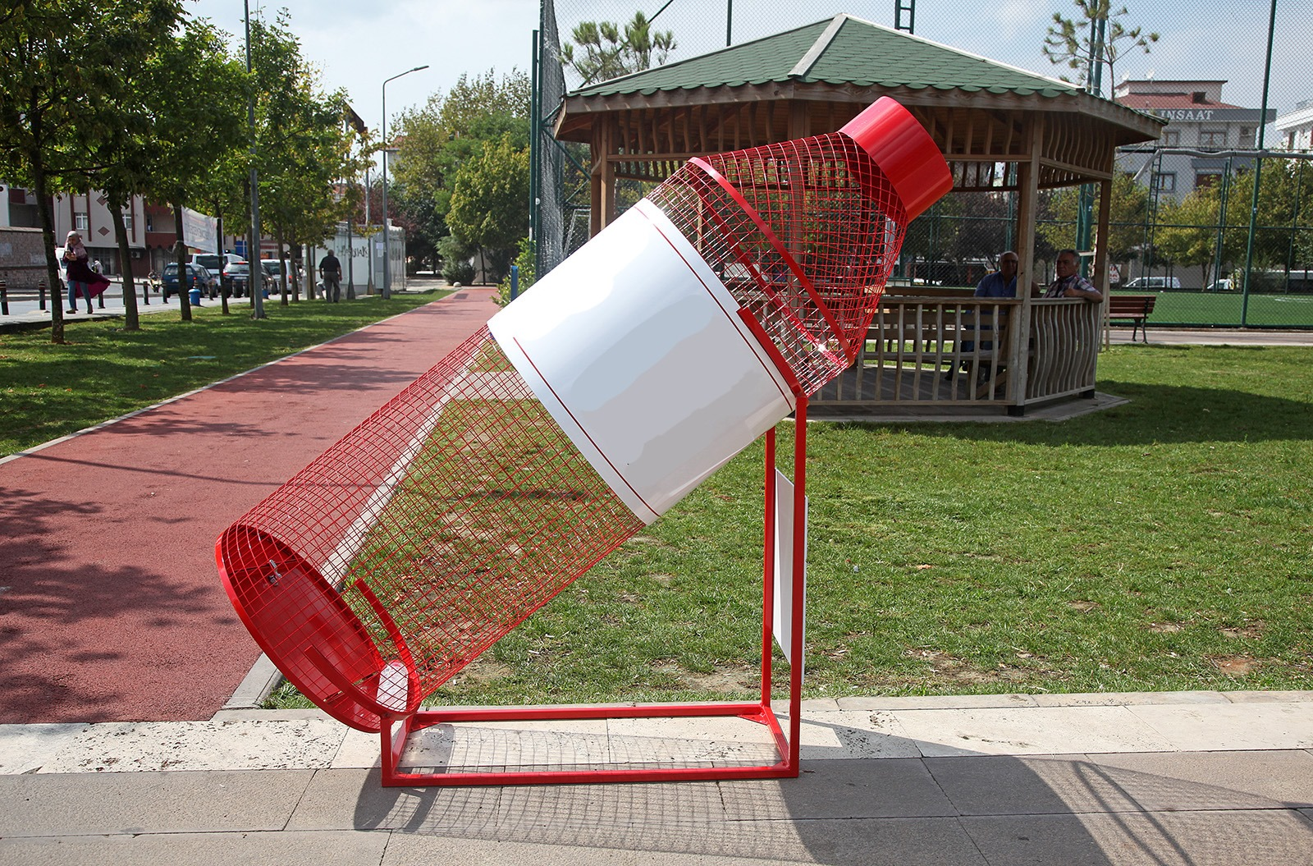
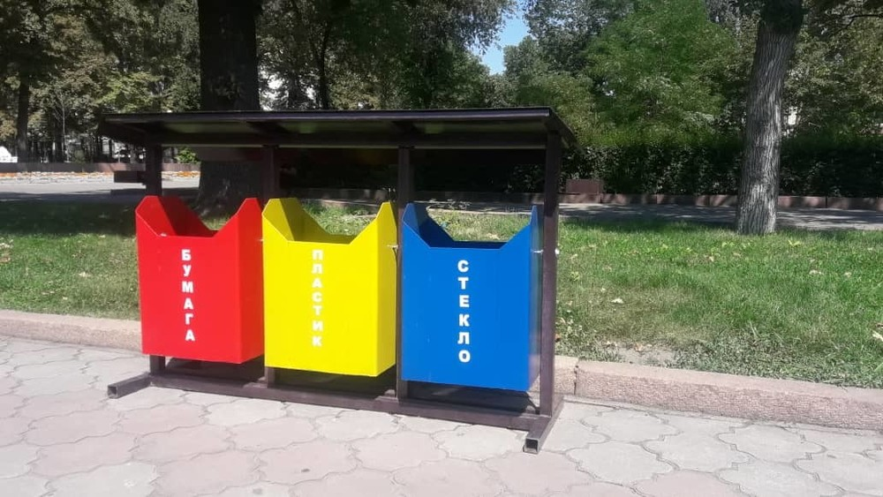
Мероприятия по информированию населения о необходимости раздельного сбора мусора.

Slide 23
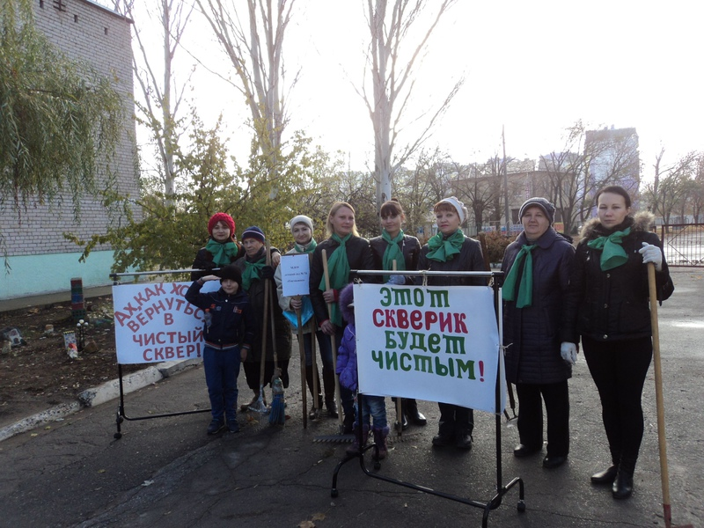
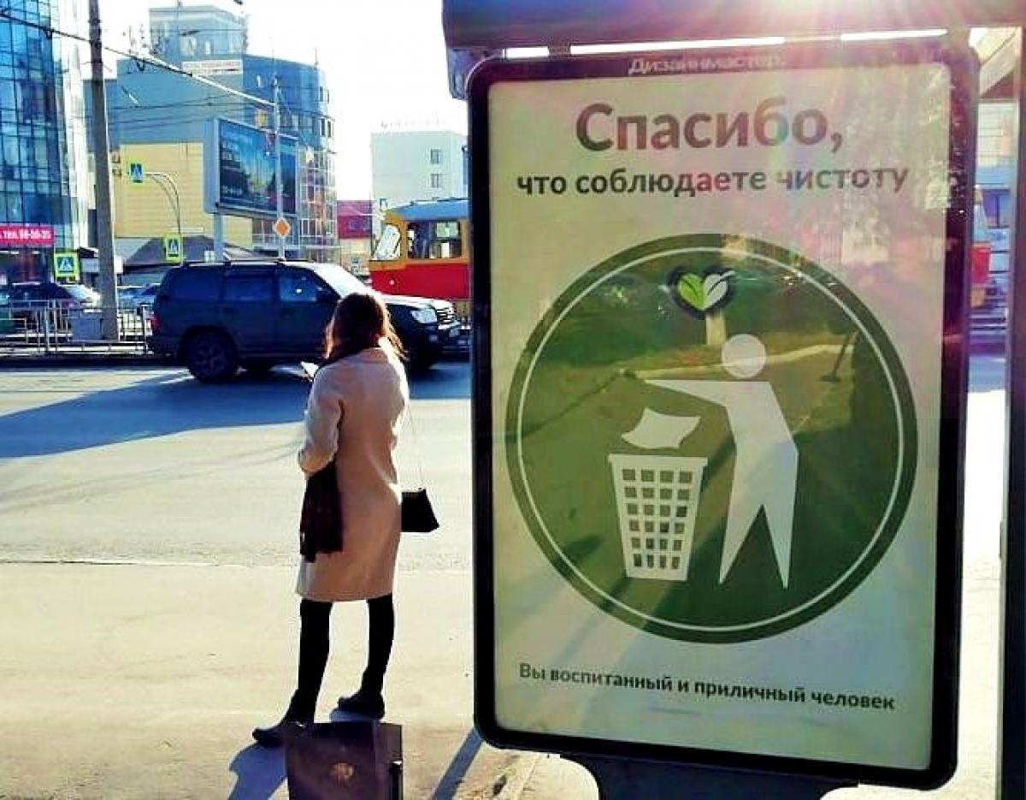
Проведение агитации среди населения включая социологический опрос, информационные плакаты, листовки, рекламные ролики, публикации в СМИ, социальных сетях.

Slide 24
В рамках проведения мониторинга состояния территорий в ТОСах рекомендовано организовать работу горячих линий: «Осторожно, сосульки!», «Снегопад», «Бурьян», «Листья жёлтые», «Да будет свет!», «Внимание, паводок!»

Slide 25
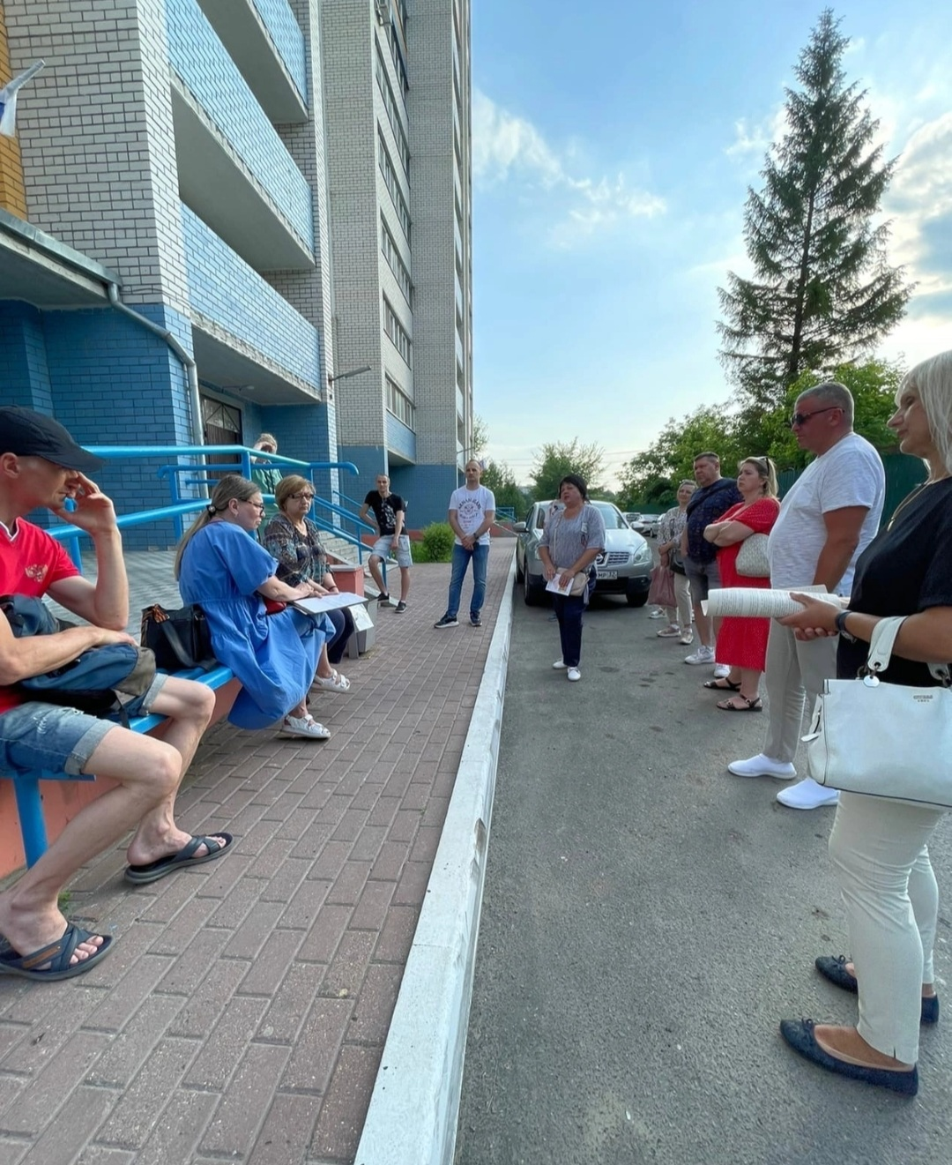
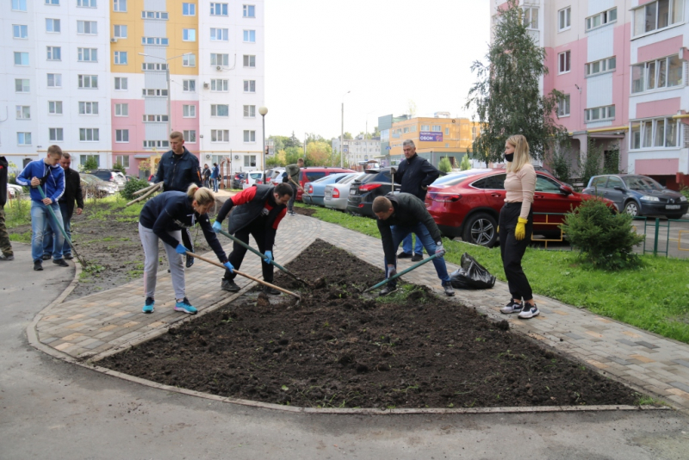
В Брянской области реализация проекта «Чистый двор» осуществляется параллельно с федеральным проектом партии «Единая Россия» «Жители МКД», в рамках которого проводятся мероприятия с целью вовлечения жителей многоквартирных домов в процесс благоустройства дворовых территорий и объединения их для решения вопросов местного значения. В настоящее время ведётся подготовка к проведению Всероссийского конкурса «Лучший дом. Лучший двор».

Slide 26
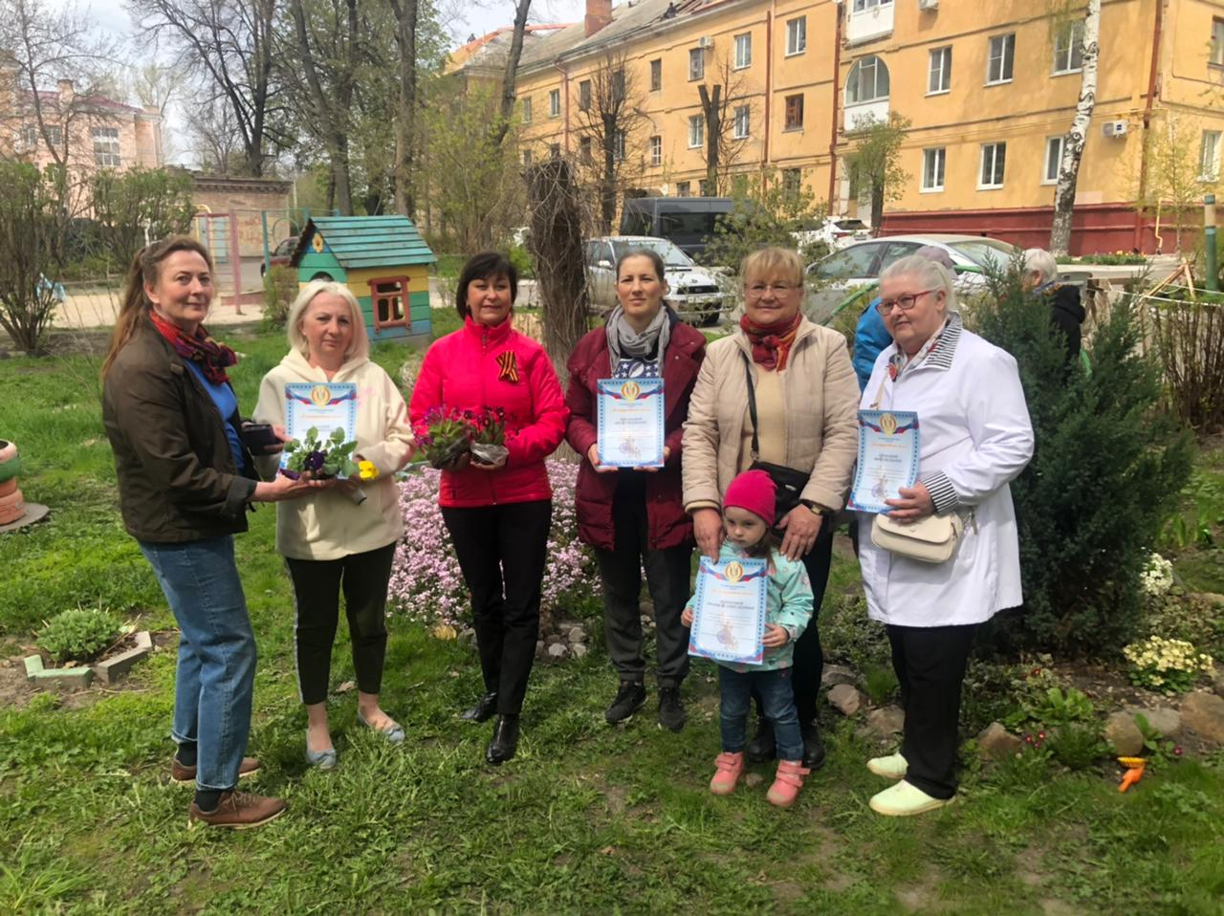
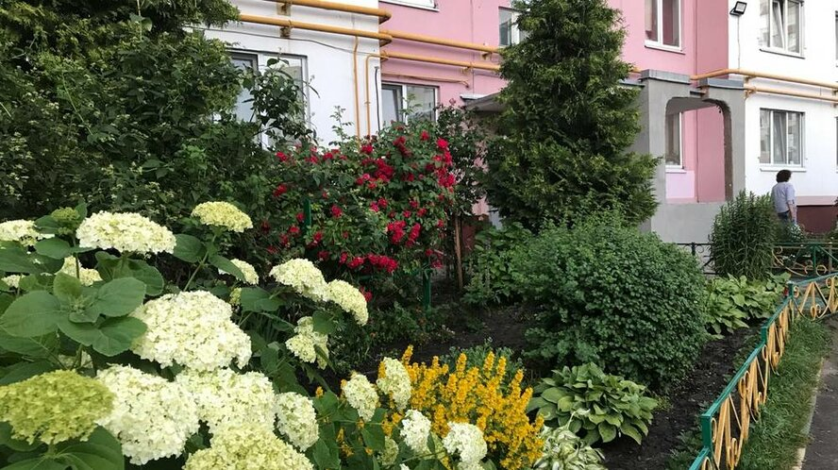
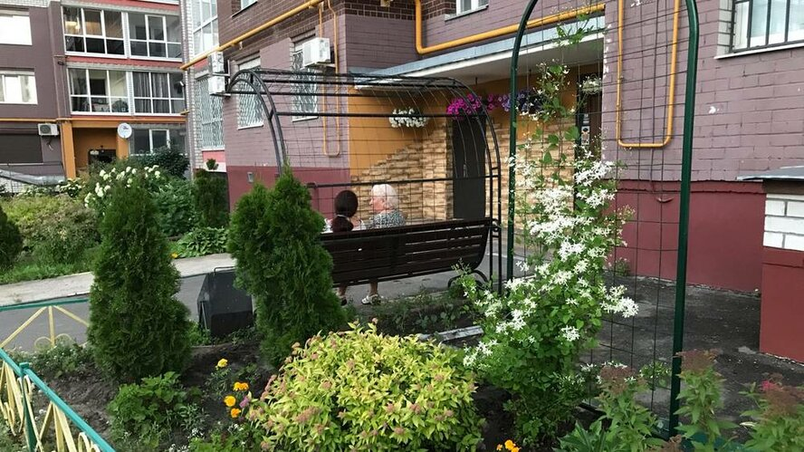
Ассоциация ТОС Брянской области совместно с Советской районной администрацией провела конкурс «Цветущий двор» среди ТОСов многоквартирных домов Советского района города Брянска. По итогам конкурса состоялось награждение участников и победителей.

Slide 27
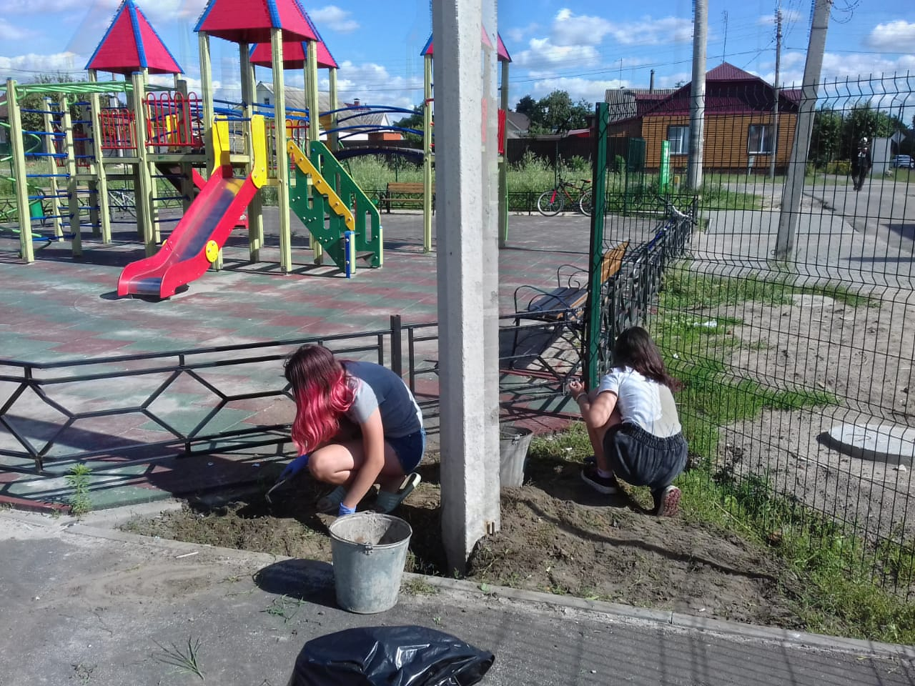
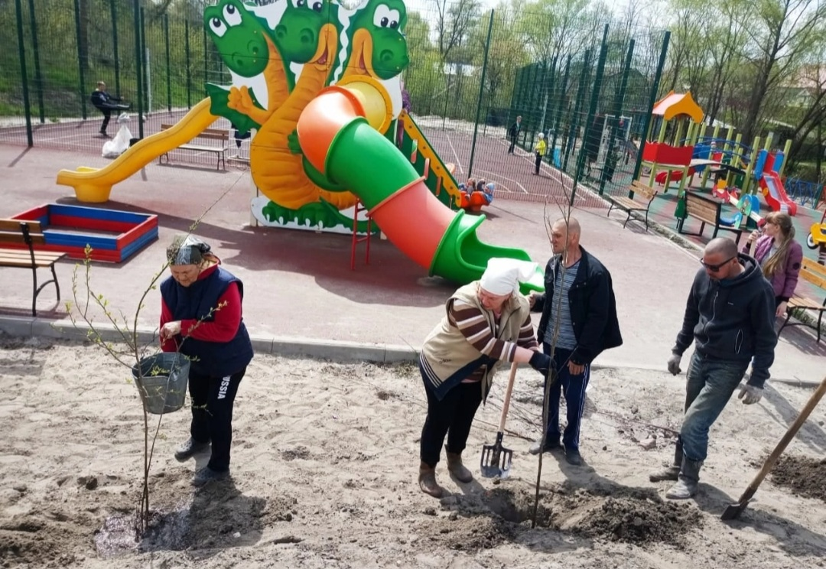
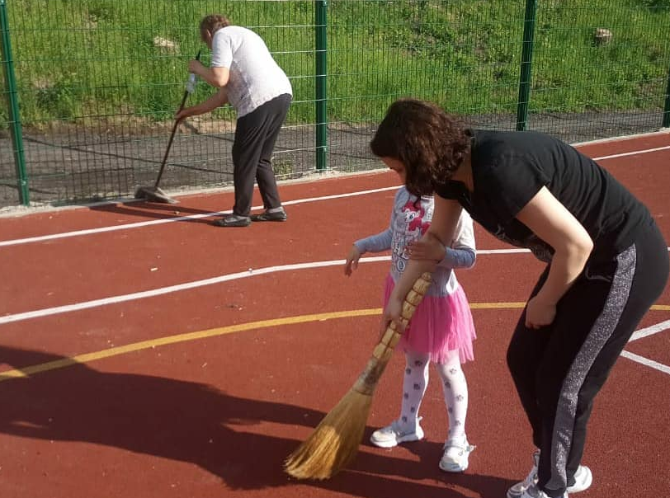
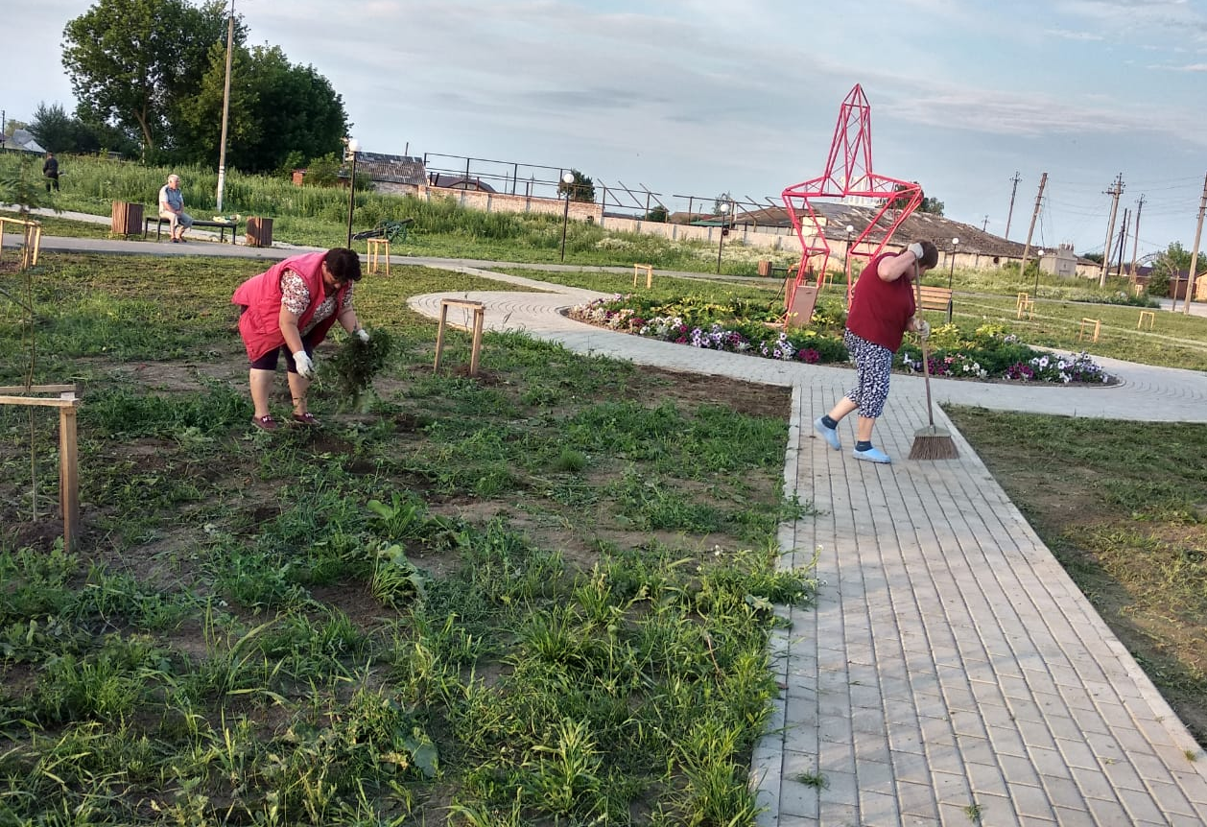
Жители брянских ТОСов осуществляют контроль за порядком на территориях спортивных, детских, игровых площадок, а также в скверах, парках, и на других объектах, благоустроенных в рамках программы инициативного бюджетирования.

Slide 28
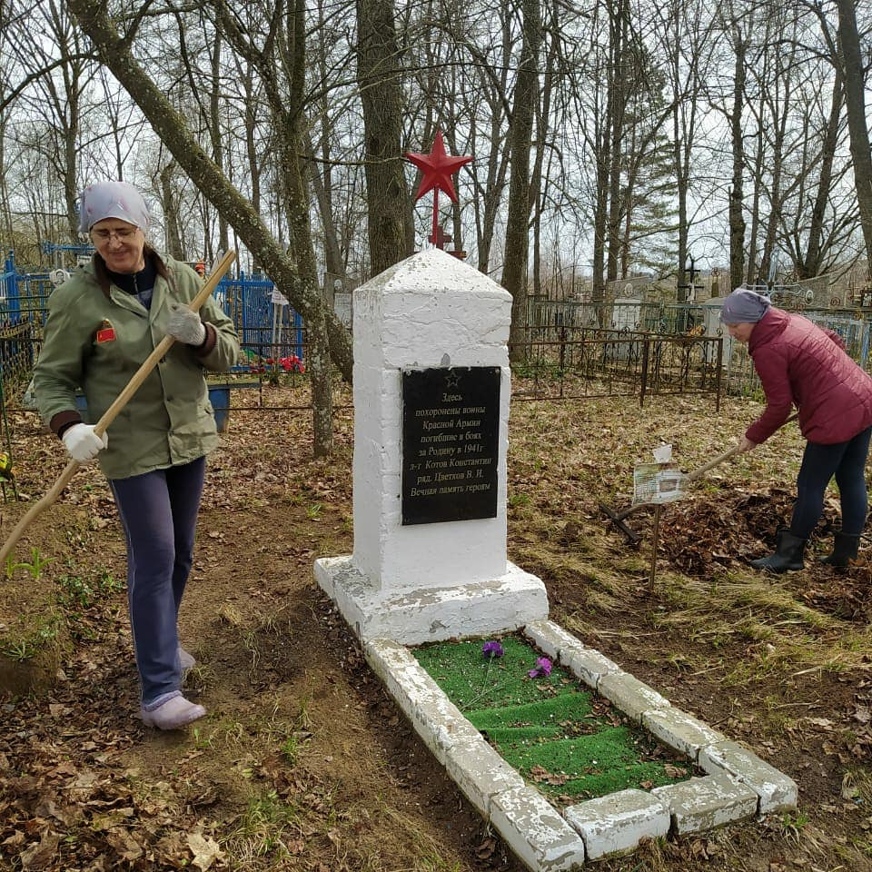
Жители брянских ТОСов «Алень», «Искорка», «Сквер Победы» осуществляют уход за местами воинских захоронений, проводят покраску обелисков, уборку прилегающих территорий.

Slide 29
В канун празднования Дня Победы в ТОСах города Брянска и Брянской области была проведена акция «Клумба для ветерана». Перед окнами домов, где проживают ветераны Великой Отечественной войны активистами были благоустроены цветочные клумбы.

Slide 30
Перед празднованием Дня Победы, Международного Дня соседей и других праздников в ТОСах проводится работа по подготовке и праздничному оформлению территорий.

Slide 31
Отличительной чертой города Брянска является уникальный природный ландшафт – овраги и балки в самом центре города, изобилующие редкими растениями. Жители, проживающие на бровках оврагов Нижний и Верхний Судки, имеющих статус областного памятника природы, имеют природоохранные обязательства. Территории нескольких ТОСов расположены в пределах природоохранной зоны и жители обязаны соблюдать чистоту и порядок, следить за санитарным состоянием оврагов, сохранностью растительного мира, сообщать в органы МСУ о несанкционированных свалках, принимать участие в их ликвидации, регулярно проводить субботники. Опыт брянских ТОСов в борьбе за чистоту оврагов, которые называются «лёгкими города», поддерживают органы власти совместно с жителями наводят порядок на данных территориях.

Slide 32
На территории Смоленской области также реализуется проект «Чистый двор». Улучшение облика муниципалитетов ведется в рамках национального проекта «Жилье и городская среда» и регионального проекта «Формирование комфортной городской среды». Слайды наглядно показывают воплощенные примеры совместных действий органов местного самоуправления и территориально общественного самоуправления по преобразованию и благоустройству населенных пунктов Смоленской области.

Slide 33
В Ульяновской области ежегодно организуются благоустроительные мероприятия по наведению чистоты во всех муниципальных образованиях – в домах, во дворах, на улицах, в общественных пространствах, на территориях поселков и городов. Традиционное благоустройство в этом году примет творческий формат. В фестивале чистых территорий принимают участие 419 территориальных общественных самоуправлений (ТОС), в том числе 105 – в Ульяновске. Самые активные участники благоустроительных событий отмечаются грамотами и благодарственными письмами Ассоциации ТОС Ульяновской област., Победителей осеннего фестиваля чистых территорий Ульяновской области определят в трех номинациях: в категории «Дружная команда» ключевым показателем станет вовлеченность в решении проблем благоустройства, вторая номинация - «Лучший озеленитель». В третьей номинации «Победитель несанкционированных свалок» главным будет подход к решению проблем с мусором.

Slide 34
Ожидаемый эффект от реализации проекта
Соблюдение чистоты в городах и селах
Осуществление благоустройства дворов в границах ТОС и прилегающих территорий.
Объединение граждан, проживающих на территории ТОС в решении вопросов благоустройства.

Slide 35
Партнеры по реализации проекта
1
Органы МСУ
2
Депутаты
3
Представители бизнеса
4
Управляющие компании, ТСЖ

Slide 36
Ограничительные меры при COVID-19
Вставьте ваш текст
Проведение мероприятий с соблюдением рекомендаций Роспотребнадзора в период пандемии.
Вставьте ваш текст

Slide 37
Ф
Контактная информация:
+79206010164
Marina.sobolevskaya@inbox.ru

